Slide 1
ÇOCUK GELİŞİMİ VE EĞİTİMİ
ÇOCUKLA
İLETİŞİM
I

Slide 2
1. İLETİŞİM
Tanımı ve Önemi
İletişim; duyguların, düşüncelerin, tutum ve tavırların,
haber ve mesajların bir kişi, bir grup ya da bir kurum
tarafından bir kişi, bir grup ya da kuruma karşılıklı olarak iletilmesidir. Bireyler arasındaki iletişim, diğer birey ya da bireylerce algılanan sözel ve sözel olmayan davranışlar olarak açıklanabilir.

Slide 3
İki insan birbirinin farkına varınca iletişim başlar. Bir
insanın ilişkilerinin niteliği, o insanın yaşamının kalitesini belirler. Bireyler arasındaki sorunlar, aslında iletişim sorunlarıdır ve hayatın değişik alanlarında kendini gösterir. Anne-babanızın sizi dinlemediğini, fikirlerinize önem vermediğini, ne zaman konuşmak isteseniz tartışmayla sonlandığını düşünüyorsanız bu durum bir iletişim sorunudur.

Slide 4
İletişim sorunları kardeşiniz, arkadaşınız, öğretmeninizle
de olabilir. İletişim sorunlarını çözmeden doyumlu bir hayat sürmek mümkün değildir. Her fırsatta çevresindekilerle tartışan bir insanın ne kadar mutlu ve huzurlu olduğunu düşünebilirsiniz?
Yeni insanlarla tanışmaktan kaçınan, tanıştığı insanlarla
iyi ilişkiler kurup devam ettiremeyen birey, bu yüzden yalnızlık içine girebilir. Birey, sağlıklı kişiliğinin yanı sıra iletişim becerilerini de geliştirmelidir.

Slide 5
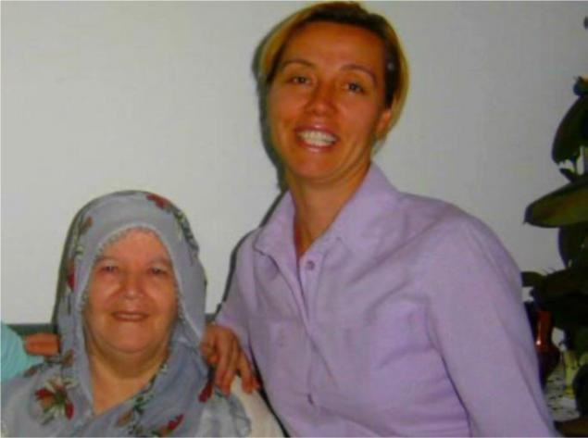
İnsan iletişimi hem kafa hem de gönül zenginliği ister.
İletişimde
bilgi
ve
becerileri öğrenmenin ve geliştirmenin
yanında gönül zenginliği, sevgi, anlayış, hoşgörü ve empati olmalıdır.
Bilinçli iletişim anlamlı hayatın,
anlamlı hayat da sakin ve huzurlu bir ruh hâlinin gelişmesine yol açar.
İletişim, sevgi, anlayış ve hoşgörü ister.

Slide 6
İletişimin Öğeleri
İletişimin amacına ulaşabilmesi için iletişim sürecinin
devam etmesi gerekir. İletişim sürecinin temel öğeleri; gönderici (kaynak), mesaj (ileti), alıcı (hedef), kanal ve geri bildirimdir.
➢Gönderici (Kaynak)
Duygu ve düşünceleri, bilgileri karşısındakine aktarma girişiminde bulunan kişi ya da kurumdur. Kısaca iletişimi başlatandır.

Slide 7
➢Mesaj (İleti)
Bir iletişim sürecinde iletişime esas olan bilgi ya da haber olarak tanımlanabilir yani iletilmek istenilen konudur.
Mesaj; hareket, ses, jest ve mimik, ışık, resim, yazı, işaret gibi semboller olabilir.
➢Alıcı (Hedef)
Mesajın ulaşması istenen kişi, kurum ya da topluluktur. Başarılı bir iletişimde, göndericinin mesajı doğru iletmesi kadar alıcının da çözümlemeyi doğru yapması önemlidir.

Slide 8
➢Kanal
Mesajın alıcıya iletilmesini sağlayan araç ve
yöntemlerdir. Kaynaktan gelen mesaj bir araç ya da yöntem yardımıyla kanaldan geçerek duyu organlarından en az birine iletilmek durumundadır. İletişim çok kanallı bir süreçtir. Ne kadar çok duyu organı kullanılırsa iletişim o
derece başarılı olur. Görsel, işitsel, dokunsal, kokusal, tatsal kanallar iletişimin başarısında çok etkilidir. İletişim kanalları arsında bir uyum vardır.

Slide 9
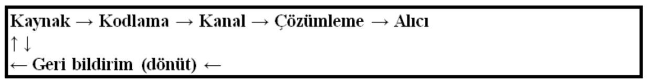
➢Geri bildirim
Kaynaktan gelen mesajın alıcı tarafından nasıl anlaşıldığı ancak geri bildirim sayesinde olur. Alıcının mesajı çözüp değerlendirmesinden sonra yeni bir mesaj kodlaması ve
geri bildirim yapması önemlidir. İletişim sürecinde
bildirim sağlanmıyorsa iletişimin tek yönlü olduğu
söylenebilir.
geri
İletişim öğelerinin şematik olarak gösterilmesi

Slide 10
İletişim Türleri
Birey- Birey Arasındaki İletişim
➢Psikolojik iletişim
İnsanın çevre ile iletişimi kendi içinde başlar. Düşünmesi,
duygulanması, ihtiyaçlarının farkına varması, kendi kendine sorular sorarak cevap araması bir iç iletişimdir. İki insan arasında gerçekleşen iletişimin benzeri, tek bir insan içinde de gerçekleşmektedir. Birey, iç dünyası ile iletişimde hem kaynak hem de alıcı durumundadır.

Slide 11
Bireyin iç dünyası ile kurduğu iletişim, çevresiyle olan
ilişkilerinde belirleyici rol oynar. Birey, kendi içindeki iletişimin yanı sıra iç çatışmalar da yaşar. Bu iç çatışmalardan kurtulmak için değişik yollara başvurur. Çatışmaya sebep olan davranışını değiştirir, savunma mekanizmaları kullanır ya da yeni bilgiler edinerek o konudaki mevcut bilgisini değiştirir. İç çatışmalardan
kurtulmak, diğer insanlarla sağlıklı iletişim kurmak için
önemlidir.
çok

Slide 12
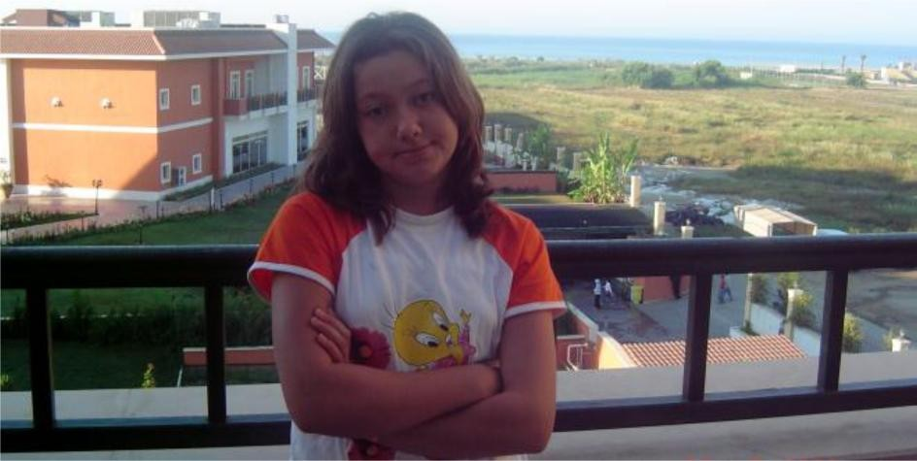
Doyumlu ve
mutlu bir hayatı gerçekleştirmek, kişinin
kendini
değerli
görmesiyle
başlar.
Bireyin kendini olduğu
gibi kabul etmeyi öğrenmesi, kendini sevmesi iç ve dış dünyayla anlamlı
ilişkiler kurmasını kolaylaştırır.
Bireyin kendini anlamlı görmesi, diğer insanlarla iletişimini olumlu etkiler.

Slide 13
“Yola çıkınca her sabah,
Bulutlara selam ver.
Taşlara, kuşlara,
Atlara, otlara,
İnsanlara selam ver.
Ne görürsen selam ver.
Sonra çıkarıp cebinden aynanı
Bir selam da kendine ver
Hatırın kalmasın el gün yanında
Bu dünyada sen de varsın!
Üleştir dostluğunu varlığa,
Bir kısmı seni de sarsın. ”
Üstün Dökmen

Slide 14
➢Sosyal iletişim
Çevre ile iletişim her insan için çok önemlidir. İki ya da daha çok birey arasında olan iletişime sosyal iletişim denir. Sosyal iletişimde gönderici ve alıcı arasında zaman ve mekân birliği bulunması şart değildir.

Slide 15
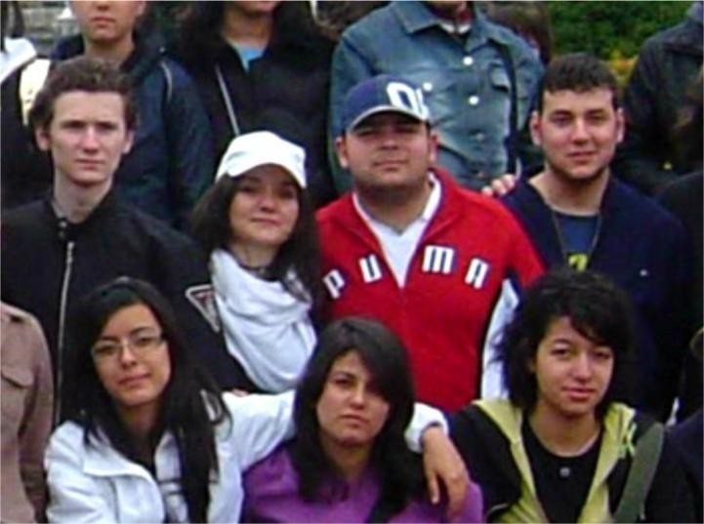
Örneğin
bir
televizyon
programı izlemek, bir konferansı
dinlemek ya da yıllar önce yazılmış bir kitabı okumak sosyal iletişimdir.Gönderici
ve alıcı arasında zaman
mekân birliği varsa bu
iletişim şekline “sosyal etkileşim” adı verilir.
ve
Sosyal etkileşim birey için önemlidir.

Slide 16
➢Birey-grup iletişimi
Sosyal bir varlık olan insan hem bağımsız olmak hem de bir gruba ait olmak ister. Bireyin kendisiyle olan iletişimi grupla ilişkisini etkiler. İletişimde başarılı olabilmek için bireyde dürüst olmak, saygılı olmak, empati kurabilmek gibi birtakım becerilerin gelişmiş olması gerekir. Bunun yanı sıra mesleki donanım, eğitim, statü vb. faktörler de birey-grup iletişimini etkiler. Burada gruplar arası iletişim yüz yüze kurulabileceği gibi iletişim kaynaklarından da faydalanılabilir.

Slide 17
Grup üyelerinin bireyin varlığına değer vermesi çok
önemlidir. “Sen yoksun, umursanmaya değmezsin.” mesajını bolca alan birey gerçekten umursanmayacak bir kişi olduğuna inanmaya başlar. Böyle bir birey, eline fırsat geçince örneğin trafikte, okulda ya da bir mevki sahibi olduğunda “Siz benim kim olduğumu biliyor musunuz?” demek ihtiyacı hisseder.
Diğer taraftan “Sen varsın, sen değerlisin.” mesajıyla büyüyen birey, kendisinin değerli olduğuna inanır ve gruptaki diğer bireyleri de değerli görür.

Slide 18
Etkinlik 1: Drama çalışması (Dedikodu oyunu):
Öğretmen öğrencilerin sınıf içinde serbest gezinmelerini ister. Öğretmen önce bir öğrencinin kulağına bir şeyler söyler.
Komutla birlikte yine serbest dolaşırlar.
İkinci komutla birlikte öğretmen başka bir öğrencinin
kulağına söylerken kulağına önceden söylenen öğrenci de başkasına söyler.
Sonunda herkes kendisine ne söylendiyse onu söyler.

Slide 19
➢Kitle iletişimi
Kişiler arası iletişim, yüz yüze yapılan iletişimdir. Kitle iletişiminde ise kaynak ve alıcı birimler karşı karşıya gelmez. Radyo ve televizyon, gazeteler, dergiler kitle iletişimin kanallarını oluşturur. Kitle iletişimi ile tek bir kaynak çok sayıda hedefe kısa bir sürede ulaşarak pek çok konuda toplumu bilinçlendirir.

Slide 20
Kitle iletişimi; geri bildirim, iletişim ortamı, ulaşım
sınırlaması ve etki yönlerinden bireyler arası iletişimden farklıdır. Bireylerin yüz yüze iletişiminde anında ve doğrudan geri bildirim vardır. Karşıdakinin ses tonunda, duruşunda, yüz ifadesinde bunu görebilmek mümkündür. Oysa kitle iletişiminde geri bildirim gecikmelidir ya da hiç yoktur. Seyirci ya da okuyucu mektupları ile geri bildirim alınmaya çalışılır. Kişiler arası iletişimin çift yönlü olması zorunlu olduğu hâlde, kitle iletişiminde bu zorunluluk yoktur.

Slide 21
Bireyler arası iletişim çok rahat ortamlarda olduğu gibi
çok resmi ortamlarda da olabilir. Örneğin resmi bir iş yemeğinde bireyler daha biçimsel davrandıkları hâlde, bir aile yemeğinde oldukça rahat davranışlar sergileyebilir. Kitle iletişiminde ise iletişim ortamı bu kadar çeşitlilik göstermez.
Bireyler arası iletişimle ulaşılabilecek kişi sayısı sınırlı iken kitle iletişimde hemen hemen sınırsızdır. Kitle iletişimi ile tüm dünyaya ulaşabilirsiniz yani kitle iletişiminde ulaşım sınırlaması yoktur.

Slide 22
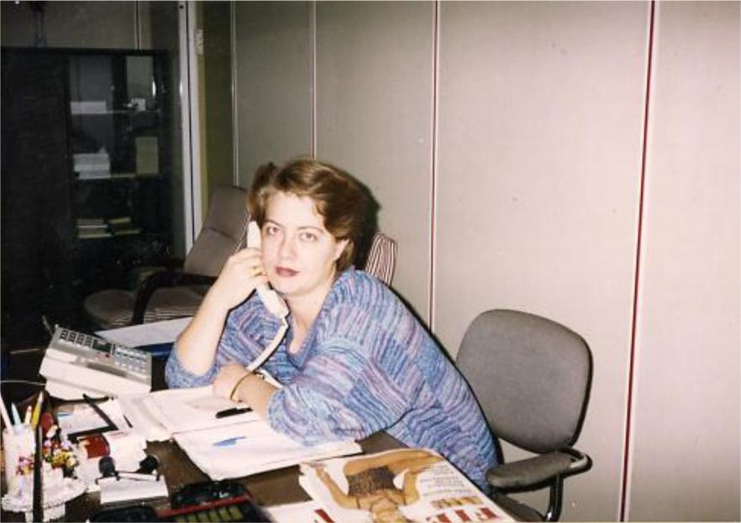
Yapılan
araştırmalar,
eski
tutum
ve davranışların
değiştirilerek yenilerinin oluşmasında bireyler arası iletişiminin, bilgi aktarılmasının ağır bastığı konularda ise kitle iletişiminin önemli olduğunu ortaya koymuştur.
Kitle iletişim
hayatın ayrılmaz parçasıdır.

Slide 23
Etkinlik 2:Münazara
Sınıf iki gruba ayrılarak aşağıdaki konular gruplara verilir ve münazaraya başlanır.
➢Kitle iletişimi toplumun gelişmesinde önemli rol oynar.
➢Kitle iletişiminin toplumun gelişmesinde rolü yoktur.

Slide 24
İletişim Yöntemleri
Kimi zaman insanların duygularını anlamak oldukça
zordur. Konuşarak çözmeye çalışsanız da birey duygularını yeterince anlatamıyor olabilir. Bu gibi durumlarda bireyi yüz ifadesine, beden duruşuna ve hareketlerine bakarak anlamaya çalışırız. Görülüyor ki iletişim sözlü olduğu gibi
sözsüz mesajlarla da olabilir.

Slide 25
Etkinlik 3:
➢Sınıf içinde ikişerli gruplara ayrılınız (Geniş bir salonda da etkinliği uygulayabilirsiniz.).
➢Sırtınız birbirinize dönük olarak oturunuz fakat vücutlarınızı birbirinize dokundurmayınız. Birbirinizi görmemenize rağmen söylediklerinizi rahatça
duyabileceksiniz.

Slide 26
➢Aklınıza gelen herhangi bir konuda beş dakika
birbirinize hiç bakmadan konuşunuz.
➢Şimdi yüz yüze dönerek beş dakikada bu şekilde devam ediniz.

Slide 27
➢El ele tutuşunuz. Hiç konuşmadan söylemek
istediklerinizi el ve yüzünüzle ifade etmeye çalışınız.
➢Ellerinizi bırakınız ve rahatça yere oturarak sırtınız birbirinize dönükken, karşılıklı konuşurken, el ele tutuşup konuşmadan iletişim kurmaya çalışırken neler hissettiğinizi anlatınız. Ortak duygular var mı? Ne zaman kendinizi rahat
veya tedirgin hissettiniz. Karşınızdakinin ne demek istediğini anlayabildiniz mi?
“İnsan için en kıymetli olan şey yine insandır. ”
Spinoza

Slide 28
Sözlü İletişim
Sözlü iletişim, yüz yüze görüşmeler, toplantılardaki
konuşmalar, brifingler, halka hitaplar vb. şekilde konuşarak gerçekleşen iletişimdir. Gönderici ve alıcı arasındaki her türlü konuşma sözlü iletişime girer. Sözlü iletişim yüz yüze olduğu gibi radyo, televizyon ve telefonla da olabilir.

Slide 29
Sözlü iletişim sırasında ses tonu, ses hızı, ses şiddeti,
vurgular, duraklamalar çok önemlidir. Bunlar sözcüklerden daha etkilidir. 15-16 yaşında sınıfa hafif makyaj yapıp gelmiş olan bir genç kıza öğretmeninin “Ne kadar da güzel olmuşun böyle.” derken yaptığı vurgular ve ses tonuyla aslında okul kurallarına uymadığı için bir kızgınlık olduğu anlaşılır. Sözlü iletişim en yaygın ve etkili kullanılan bir iletişim yöntemidir.

Slide 30
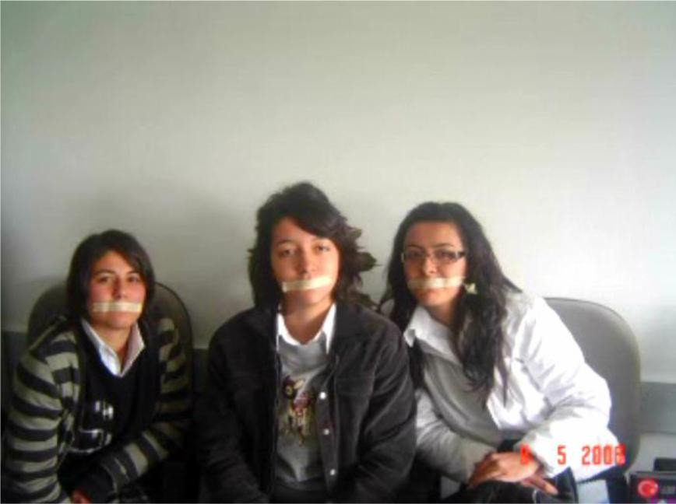
Sözlü iletişimi etkili
ve doğru kullanmak için etkili ve güzel konuşmak, işitmek ve dinlemek, soru sormak ve geri bildirim konularında gelişmek gereklidir.
Sözlerle değil ama bakışları ile bir şeyler anlatıyorlar.

Slide 31
Sözsüz İletişim
Bazen insanların duygularını anlamak gerçekten zordur.
Kendilerine sorsanız da anlatamayabilirler. Bu insanların kafalarının içine girilemeyeceğine göre yüz ifadelerine, beden hareketlerine göre nasıl bir duygu içinde oldukları anlaşılmaya çalışılır. Zaten iyi bir dinleyici, iletişim kurduğu
kişinin yalnız söylediklerini değil yüzü, eli, kolu, ve bedeniyle de yaptıklarını görür ve yorumlar.

Slide 32
Yüz yüze gerçekleşen iletişimlerde hem sözlü hem de
sözsüz mesajlar aynı anda kullanılır. Yapılan araştırmalar insanların yüz ifadelerinin, beden hareketlerinin ve duruşunun sözlü iletişimden daha etkili olduğunu göstermiştir. Örneğin karşınızdaki kişiye “günaydın” derken size cevap verildiğini ancak yüzünüze bile bakılmadan gidildiğini düşününüz. Ne hissedersiniz?

Slide 33
Özellikle duygular, sözsüz iletişimle daha etkili ve
dolaysız biçimde ifade edilir. Kızgınlık, yorgunluk, sevinç, korku gibi duygular sözsüz iletişimle daha iyi ifade edilebilir. Sözsüz iletişim ile çelişkili davranışlar gösteren bireyin gerçek duygu ve düşünceleri ortaya çıkar. Örneğin sinirlenmediğini söylediği hâlde dişlerini sıkmış, yerinde duramayan bir insanın gerçekte sinirlenmiş olduğunu anlamak zor değildir.

Slide 34
Sözsüz iletişim, bireyin gerçek duygularını yansıtabilir
ancak yüz ifadesi ve beden hareketleri değişik yorumlara açık olduğundan her şeyi açıkladığı anlamına gelmez.
Sözsüz iletişimin önemli işlevleri vardır. Yakamıza taktığımız rozetle mesleğimizi, kafamızı sallayarak bir görüşü onayladığımızı, annemize sarılarak onu çok
sevdiğimizi ifade edebiliriz. Ayrıca sözsüz iletişim, sözlü iletişimi de destekler.

Slide 35
Göz İletişimi
Göz, başlı başına bir mesaj kaynağıdır. Gözler,
konuşmanın anlamını oldukça etkiler. İyi satıcılar, politikacılar, yöneticiler, karşısındaki kişiyi etkilemek isteyen kişiler, konuşurken karşısındaki ile göz kontağı
kurar. Gözünü karşısındaki kişinin gözünden kaçıran kişilerin
sakladığı bir şeyler olduğu düşünülebilir. Cevabı bilinmeyen sorular karşısında da birey göz temasından kaçar.

Slide 36
Göz temasının süresi de iletişim açısından önemlidir.
Japonya‟da uzun göz teması saygısızlık olarak kabul edilir. Bakışlar statüyü belirler, az bakan çok önemlidir. Ünlü kişiler kendileri ile röportaj yapan kişinin yüzüne hemen hemen hiç bakmaz, göz kontağı kurmazlar.

Slide 37
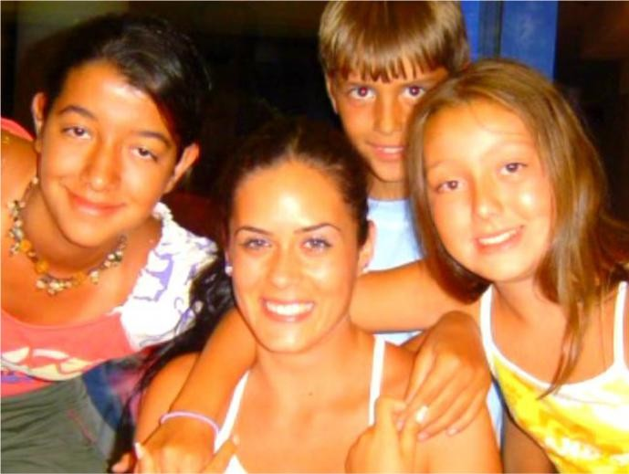
Uzun
süren
dik
bakışlar,
hâkimiyet kurma ve etkilemeyi;
gülen gözler ise iyi niyeti gösterir. Göz bebeğinin büyüklüğü, bakan kişinin baktığı şeye ilgi duyup duymadığını, korktuğunu, heyecanlandığını anlamaya yardımcı olur.
Gözler duyguların ifadesidir.

Slide 38
Etkinlik 4:
Sınıf içinde aşağıdaki drama çalışması yapılarak beden dilinin nasıl bir mesaj olduğu görülür.
➢İki öğrenci seçilerek kendi aralarında konuşmaları istenir.
➢Üçüncü kişi olarak yine bir öğrenci seçilir ve onlara
katılmaları istenir.

Slide 39
➢Konuşmalarının ortasında yanlarına gelen bu
öğrenciden pek hoşlanmazlar.
➢Bu kişiye karşı sadece beden dilini kullanarak duygularını belli etmeleri istenir.

Slide 40
Beden Dili
İnsanlar arasında başarılı iletişimin gerçekleşmesi için
beden dilinin iyi bilinmesi gerekir. Beden duruşlarını, hareketlerini iyi gözlemleyen ve çözebilen kişi; bir iş yöneticisi, bir anne, bir baba, bir eş ya da bir arkadaş olarak karşısındaki ile daha derin ilişkiler kurma olanağına sahip
olur.

Slide 41
Beden Dilini Kullanma Teknikleri
Yüz ifadeleri (mimikler): İnsan vücudunun en dikkat
çeken yeri yüz, yüzde en çok dikkat çeken yer ise gözlerdir. Ancak yüz ifadelerini anlamak o kadar kolay değildir çünkü yüz karmaşık bir iletişim sistemi oluşturur.
İnsanın yüzünde mimikleri gerçekleştiren çoğu çift olmak
üzere 20 kas grubu bulunmaktadır. Bunlarla yüzlerce farklı yüz mimikleri yapılmaktadır.

Slide 42
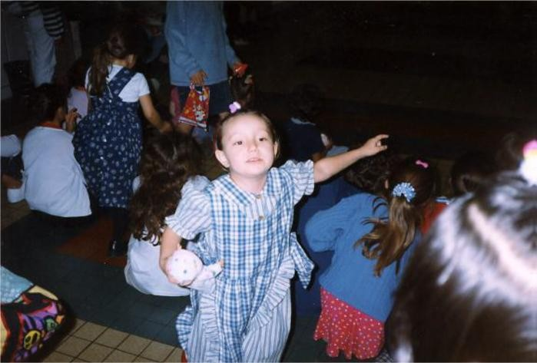
Jestler (el ve kol hareketleri): Jestler yani el ve kol
hareketleri,
duyguların
en
güzel belirtileridir. Bir çocuğun
başparmağının ucunda bir santimetre karede 6.000 sinir hücresi sonlanmaktadır.
İnsan, parmakları arasında bir
toz zerresini bile algılayabilir. El, çok duyarlı hareket ve hissetme becerisine sahiptir.
El ve kol hareketleri küçükken daha çok kullanılır.

Slide 43
Karşınızdaki kişinin parmaklarını masaya vurması,
elindeki kâğıdı sürekli büküp katlaması, sizinle birlikte olmaktan rahatsız olduğunu düşündürür. Bu tür davranışlar karşıdaki kişi ne derse desin, onun gerçek heyecanlarını açığa çıkarır ya da kızgın kişi kendini ne kadar kontrol
ederse etsin yumruklarını sıkmaktan kendini alamaz.
Her şeyi olduğu gibi açık ve anlaşılır şekilde sizinle paylaştığını söyleyen bir kişinin ellerine bakınız, söyledikleri doğru değilse ellerini ağzına ve yüzüne kapar.

Slide 44
Siz hiç kitapları göğsüne yaslamış okula giden bir erkek
öğrenci gördünüz mü? Göremezsiniz çünkü erkekler kızlardan genelde daha saldırgan oldukları ve bir şeyler kanıtlamaya çalıştıkları için kollarını sağa sola açarak yürürler. Kızlar ise kitapların arkasında savunmada yürürler.

Slide 45
Beden Duruşu
Karşımızdaki kişiyle iletişime kurarken bedenin duruşu
çok önemlidir. Bazen sözle ifade edilemeyen duygular ve düşünceler beden duruşu ile gösterilir.
Omuzların dik ya da çökük olması, kolların açık ya da kapalı oluşu, ayakların bitişik ya da ayrık oluşu vb. birer
mesaj oluşturur.

Slide 46
Beden duruşu duygularımızı, duygularımız da beden
duruşunu etkiler. Kolların kavuşturulması karşıdaki kişinin iletişim isteğini azaltır. Beden duruşunun değişmesi, duyguların değişmesine yol açar. Bedendeki değişiklikler, beyne mesajlar gönderir ve vücudun kimyasal salgıları değişir.

Slide 47
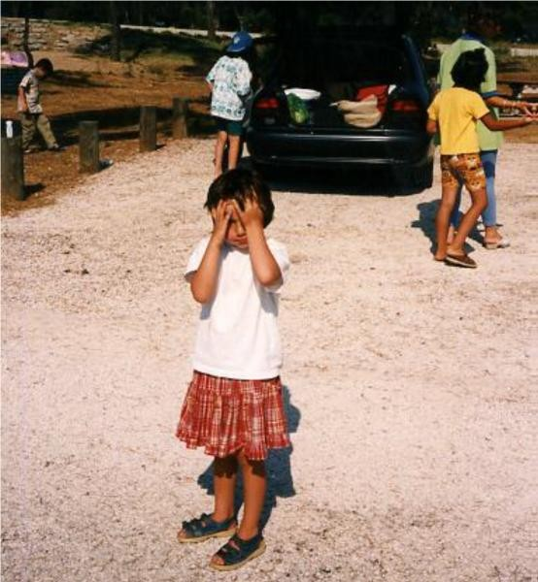
Kambur
öne
eğik
duruş, ruh hâlimizi de eğip büker ve
karşımızdakinin önünde kendimizi onunla eşit hissetmeyiz. Oysa dik ve sağlam duruş, ruh hâlini de güçlü kılar. Gülümseme de duyguları daha güçlü bir hâle getirir. Bize hayatımızdaki en önemli güçlerden biri olan hayat enerjisini geri getirir.
Beden duruşu
bazen sözlü iletişimden daha etkilidir.

Slide 48
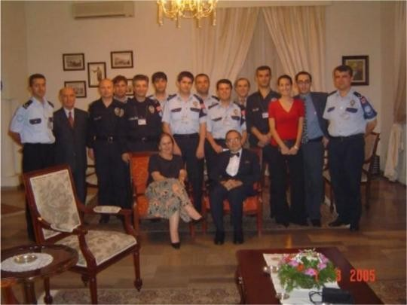
İletişimde Görünüş ve Davranışın Önemi
İletişimde dış görünüşün ve davranışların önemi
büyüktür.
İnsanların
giyinişleri onların meslekleri, gelir
durumları, sosyal mevkileri, politik tutumları, inançları hakkında bilgi verir. Asker, polis gibi resmî kıyafet
taşıyan kişiler arasındaki ilişkiler, kıyafetin üzerindeki rütbelerden etkilenir ve ilişkileri yönlendirir.
Resmî elbise
ve rütbeler iletişimi etkiler.

Slide 49
Dış görünüş birey hakkında bilgi verir. Amerikalı bir
üniversite öğrencisi, iki farklı biçimde giyinerek otostop yapmıştır. Pazartesi, çarşamba ve cuma günleri özensiz, dağınık şekilde yola çıkmış ve otostop yapmış; salı, perşembe ve cumartesi günleri ise takım elbise, kravat ve boyalı ayakkabılar giymiş ve yine aynı yerde otostop yapmıştır.

Slide 50
Sonuç olarak özensiz, dağınık kıyafet giydiği gün kendisi
gibi giyinmiş, eski arabalı kişiler durmuş; özenli giyindiğinde ise iyi giyimli, lüks arabalı kişiler durmuştur.
İnsanlar genellikle ev içinde dağınık ve özensizken dışarı çıkarken en iyi giysilerini giymeye özen gösterirler. Oysa aile kavramı her şeyin temelini oluşturduğuna göre en çok özen
isteyen kurum orasıdır.

Slide 51
İş görüşmelerine gidildiği gün, karşıdaki kişiyi olumlu
biçimde etkilemek için giyime özen gösterilir. Aslında kendine saygısı olan, kendini seven kişi her zaman giyimine ve temizliğine önem verir çünkü giyim tarzı; dış görünüşü ve davranışları, dolayısıyla iletişimi etkiler. İnsanlar size yaklaşırken giyiminiz, konuşmanız ve davranışlarınız çok önemlidir.

Slide 52
Etkinlik 5:
İnsanlarla olan etkileşiminizi gözden geçiriniz. Diğer insanlarla ilişkilerinizi nelerin etkilediği ile ilgili bir yazı hazırlayınız. Bu yazınızı sınıfta diğer arkadaşlarınızla paylaşınız.

Slide 53
Çalışanların Birbiriyle İlişkileri ve İletişimleri
Günümüzde
artması, kurum etkilemektedir.
teknolojik gelişmelerin hızlı bir şekilde
içindeki sözlü iletişimi olumsuz yönde
Oysa bilgi yönetimi, kurum içinde
çalışanların ilişkilerinin sağlıklı bir şekilde yürütülmesine
önem vermektedir. Resmî olmayan ilişkiler sayesinde
çalışan düşüncelerinin paylaşılmasının iş yerindeki bilgi akışını son derece kolaylaştırdığı söylenebilir.
çok

Slide 54
Hatta çalışanlar arasında gerçekleşen dedikodu ve
sohbet niteliğindeki diyaloglar, iş yerinin geri bildirim almasında büyük rol almaktadır. Ayrıca, bu durum çalışanların psikolojik durumunu dışa yansıtması niteliği taşıması dolayısıyla bir açıdan rahatlamalarını da sağlamaktadır ki bu insan ilişkileri yaklaşımının temellerinden birisi olan “çalışanların psikolojik olarak rahatlatılması “görüşünü destekler niteliktedir.

Slide 55
Yönetsel faaliyetlerini ve verimliliğini, bilgi ve iletişim
teknolojileri ile buna bağlı araçlara dayandıran kurumlardaki insan ilişkileri çıkmazdadır. Bu çıkmaz planlı
ve insan ilişkilerini geliştirme ve iyileştirme amacına yönelik olarak oluşturulacak iyi bir bilgi iletişimi ve yönetimi sayesinde aşılabilir. Çalışanların ilişkilerinin kurum
tarafından desteklenecek politikaların oluşturulması gerekmektedir.

Slide 56
Çalışanlar arasındaki olumlu ve sıcak iletişim; kurumun
verimliliğini, üretkenliğini ve devamlılığını oluşturması açısından çok önemlidir. Çalışanlar arasındaki ilişkilerinin düzeyi, kurumsal iletişimin yoğunluğu ve süresi, işletme içindeki bilgi akışının üst düzeye kadar ulaşmasında etkilidir.

Slide 57
Geri bildirimlerin alınmadığı, yönetim anlayışının yazılı ve
katı kurallara bağlı olduğu kurum içi iletişimsizliğin sıkça yaşandığı, iş birliği faaliyetlerinin giderek azaldığı ve ortak sahiplenme dürtüsünün olmadığı kurumlarda bilgi, sadece iş yerinin çıkarına hizmet eden bir araç olarak nitelendirilir. Bu kurumlarda gelişmeden söz etmek zordur.

Slide 58
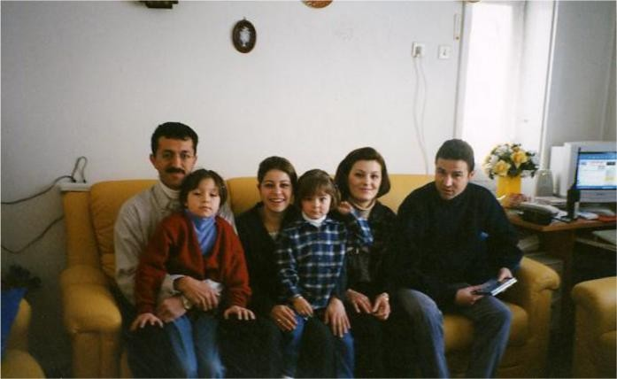
Sosyal Çevre ve Kişilerle İletişim
Birden fazla kişinin veya grubun birbiri ile bağlantıları,
sosyal
ilişkileri
oluşturur.
Bir yazarın dediği gibi “Toplum,
sosyal varlıkların karşılıklı olarak birbirlerini tanımaları, kabul etmeleri şartıyla hareket
etmeleri hâlinde var olabilir ve böylece beliren ilişkilere sosyal ilişkiler adı verilir.”
Aile önemli bir sosyal çevredir.

Slide 59
İnsanların üyesi olduğu pek çok sosyal çevre vardır. Aile,
akraba, okul, iş vb. Amaç, nitelik ve genişlik bakımından birbirinden farklı olan bütün topluluklara “sosyal çevre” denir.

Slide 60
Sanayi öncesi toplumlarda ancak fiziksel güçle
ulaşılabilen kişilerle iletişim kurulabilirdi. Yürüme mesafesinde oturan mahalledeki kişiler, aynı köyde, kasabada oturan yakınlar, akrabalar, komşular en yoğun ilişki kurulan kimselerdi. Günümüzde ise teknolojik gelişmelerle birlikte sosyal çevrenin sınırları büyümüştür. İnsanlar kasaba, kent hatta ülke sınırlarını geçen dostluklar kurmuşlardır.

Slide 61
Bazen bu kadar büyük sosyal çevre içinde bile insan
kendini yalnız hissedebilir. Yalnız olmakla tek başına kalmak arasında fark vardır. Sosyal çevre içindeki insanların ilişkilerinde candanlık, samimiyet yoksa birey kendini yalnız hisseder. Bazı insanlar evliliklerinde bile yalnızlık içindedir.

Slide 62
Birey sosyal çevresi ile düşünce, spor, din, bilgi, eğitim,
kültürel faaliyetler konularını paylaşır. Sosyal çevrenin sürekli ve çeşitli kuralları vardır. Bireyler arasında sözlü ve sözsüz iletişim kullanılır. Günlük hayatta iletişim
kanallarının açık olması bireylerin başarısı ve mutluluğu için ön koşuldur.

Slide 63
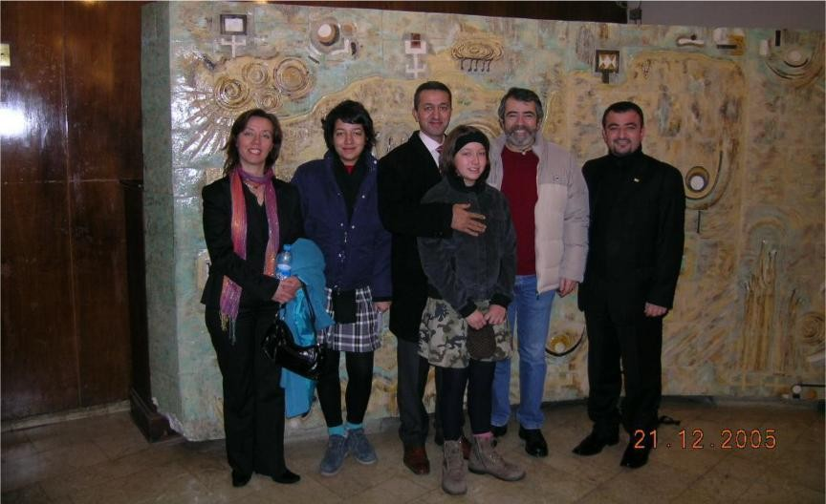
Bireyin
içinde
yaşadığı
çevrede
mutlu olması, iş
ortamında da mutluluğu ve başarıyı getirir. Bireyin yaşamı anlamlı ise bu ona coşku verir. Yaşamda anlamını bulan her ilişki bireye heyecan verir.
zenginleştirir.
Kültürel faaliyetlere katılım sosyal çevreyi

Slide 64
İletişim Engelleri
Etkinlik 6: Drama Çalışması
Öğretmen aşağıdaki örnek olayı öğrencilere anlatır ve canlandırmaları için yönlendirir. Olay bir ev içinde geçmektedir.
Kadın: “Eve gelir gelmez gazeteyi alıp televizyon
karşısına geçeceğine, „Merhaba karıcığım, bugün nasılsın?‟
desen olmaz mı?”

Slide 65
Koca: “Bıktım senin bu tür konuşmalarından. Sen de
benim ne kadar yorgun olduğumu göremeyecek kadar ilgisizsin.”
Böyle başlayan konuşmaların devamını öğrenciler doğaçlama ile bulurlar. Daha sonra eşler arasındaki iletişim hakkında konuşulur.

Slide 66
İletişim, pek çok etkene bağlı olarak engellenebilir.
İletişimin içinde yer aldığı ortamın psikolojik ve fiziksel özellikleri, algılama, kaynaktan doğan problemler vb. gönderilen mesajın yorumlanmasını önemli ölçüde etkiler. İletişimi engelleyen faktörler şunlardır: İletişimin içinde oluştuğu ortamının fiziksel özelliklerinden kaynaklanan engeller.

Slide 67
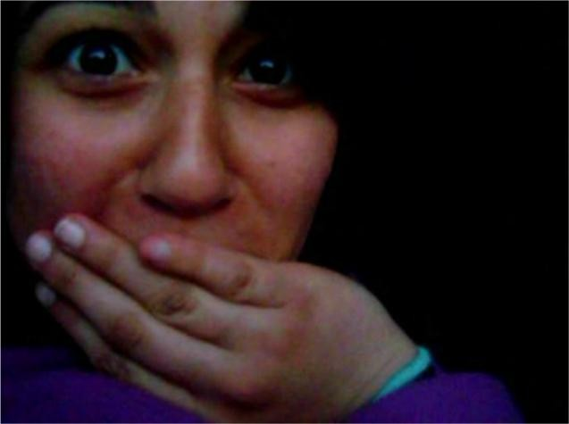
Bulunulan yerin fiziksel konumu ve nitelikleri yani
büyüklüğü,
biçimi,
rengi,
aydınlatma derecesi, ısısı, sessiz ya
da tenha oluşu iletişimi etkiler. Fiziksel uzaklık örgütsel iletişimi engeller. Yüz yüze olmayan iletişimlerde beden dilinin
kullanılmamasından dolayı iletişim etkilenir.
Yüz yüze olmayan iletişimlerde
etkiler.
beden dilinin kullanılamaması iletişimi

Slide 68
➢İletişimin kişisel (psikososyal) engelleri
Mesajın kaynak ve alıcıdan etkilenmemesi mümkün değildir. Bireylerin sosyoekonomik durumu, yaşadığı çevre, kişilik özellikleri iletişimi etkiler. Dil ve anlatım güçlükleri, dinleme ve algılama yetersizliği, statü farklılıkları, yaş, cinsiyet, algılama ve kültürel farklılıklar, hatalı tanımamalar, savunmacı ve saldırgan tavırlar gibi etkenler kişisel engellerdir.

Slide 69
➢Mesajdan kaynaklanan engeller
Mesajın alıcıya uyarlanamaması, kanalın yanlış seçilmesi, ön yargı, farklı dilin kullanılması, mesleki terimlerin kullanılması, güvensizlik, sosyal konum farklılıkları iletişim engeline sebep olur.
➢İletişimin kanal engelleri
İletişimin kanal engelleri teknolojik, fiziksel ya da sosyopsikolojik nitelikte olabilir. Sosyopsikolojik olanlar bireye bağlıdır ve ortadan kaldırılması fiziksel koşullara göre daha zordur.

Slide 70
➢İletişimin teknik engelleri
İletişim sürecinde şifreleme, iletme, kullanılan kanal, deşifre problemleri teknik engellerdendir.
➢Anlamsal engeller (yanılsama)
Simgelerin farklı kullanılmasından kaynaklanır. Türkçe, konuşulduğu bölgeye göre anlam farklılıkları gösterir.
Güneydoğu‟da kullanılan bir kelimenin anlamı Ege‟de farklı bir anlam taşıyabilir.

Slide 71
Bütün dünyayı kapsayan bir araştırmanın konusu olarak
dünyadaki tüm ülkelerde insanlara şu soru soruldu: “Lütfen, dünyanın diğer bölgelerindeki gıda kıtlığı konusundaki fikrinizi söyler misiniz?”
Birçok nedene bağlı olarak çalışma başarısızlıkla sonuçlanmıştır çünkü;
· Afrika‟da kimse “gıda” kelimesinin anlamını bilmiyordu.
· Batı Avrupa‟da kimse “kıtlık” kelimesinin anlamını bilmiyordu.

Slide 72
· Doğu Avrupa‟da kimse “fikir” kelimesinin anlamını
bilmiyordu,
· Güney Amerika‟da kimse “lütfen”
bilmiyordu.
· ABD‟de kimsenin “dünyanın diğer konusunda en ufak bir fikri yoktu.
Yukarıda oldukça abartılı anlatılmış
kelimesinin anlamını
bölgeleri” olduğu
fıkrada olduğu gibi
simgelerin gerçek anlamını bilmemek iletişimi bozabilir.

Slide 73
➢Zaman baskısı
Zamanın kısıtlı olması, çiftlerden birinin karışık bir ruhsal durum içinde olması, o an yapacak daha acil bir işinin olması anlatımda sorun yaratır.

Slide 74
Sağlıklı İletişiminin Temel Koşulları
Günlük yaşamda birey pek
insanlarla yüzeysel konuşulur girilir. Bazı kişilerle ise sevinç,
çok farklı ilişki içindedir. Kimi
kimileri ile ticari ilişkilere dert, kaygı ve özlemler
paylaşılır. Görüşülen, konuşulan birçok insana olduğu gibi
değil onların bizi görmek istedikleri gibi görünmek isteriz.
Bunun için sosyal maskeler takarız çünkü onlar tarafından kabul edilmek, beğenilmek isteriz.

Slide 75
Kendi benliğini değerli gören, kendine güveni çok olan
kişilerin, başkaları tarafından beğenilme ihtiyacı daha az;
kendi benliğini değersiz görenlerin daha çoktur.
Sağlıklı iletişimin temel koşullarına geçmeden önce iletişimi kolaylaştıran faktörler kısaca şu şekilde sıralanabilir.

Slide 76
➢Etkin dinleme: Sessiz kalarak jest, mimik ve göz
iletişimi ile dinlediğini belirtmektir. Çocuk, annesine: “Anne yarın okula gitmek istemiyorum.” dediğinde anneler genellikle nasıl davranır?
“Okula gitmemek mi? Olmaz öyle şey.” ya da “Okula gitmezsen hiçbir şey öğrenemezsin.” belki de en kötüsü
çocuğu etiketleyerek “Sen zaten hep böylesin, okuyup adam olamayacağın belli.” dememelidir.

Slide 77
Bütün bunların yerine ebeveyn sessiz kalmalı ve çocuğu
dinlediğini jest, mimik ve göz iletişimi ile belirtmelidir. Böylelikle çocuklara konuşma alanı yaratılmalıdır. Çocuk duygularını böyle bir ortamda daha iyi ifade edebilir.

Slide 78
➢Empati kurmak: Empati kurmak, insan ilişkilerinde çok
önemli bir yere sahiptir. Empati becerisi gelişmiş insan karşısındaki kişinin duygularını anlar, hissettikleri hissetmeye çalışır. Çalışma notlarını kaybeden kadın eşine “Çalışma notlarımı bulamıyorum, çok canım sıkkın. ” dediğinde ondan, “ Aman canım neden sıkılıyorsun? Boş ver, bir daha hazırlarsın.” gibi bir cevap alıyorsa kadını rahatlatmaz, hatta kadın anlaşılmadığını düşünerek daha çok üzülür. Birey, karşısındakinin bakış açısından olayları görmeyi başardığında iletişim daha kolay olur.

Slide 79
➢Duygu ve düşünceleri kabul etmek: Duygu ve
düşünceleri kabul etmek, ön yargıları esnetmek demektir. “Arkadaşlarımı sevmiyorum.” diyen bir gence genellikle yaklaşım “Seviyorum deseydin şaşardım. ”, “Zaten sen kimi seversin ki?” ya da “O ne biçim söz bir daha duymayayım. ” şeklinde olabilir.

Slide 80
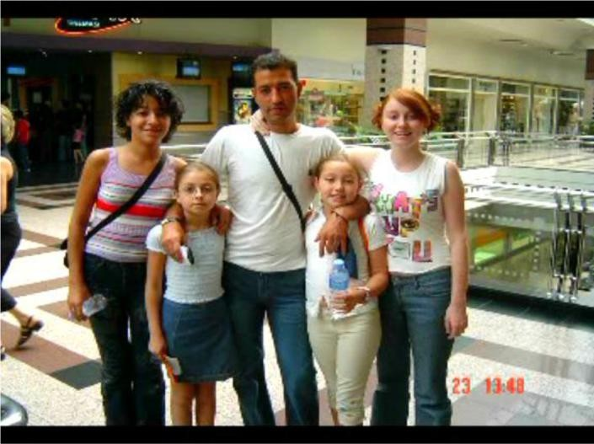
Böyle yaklaşımlar bireye
yanlış anlaşıldığını, dinlenmediğini düşündürür. Sonuç olarak birey ya içine kapanacak ya saldırgan olacak ya da başka olumsuz davranış şekilleri geliştirecektir.
Karşımızdakinin duygu ve düşüncelerini kabul etmek iletişimi kolaylaştırır.

Slide 81
Birey, iletişim içindeki kişiye zaman ayırarak, onu çok iyi
dinleyerek, tarafsız yaklaşarak, kendi doğrularını bir süre ikinci plana atarak onun duygu ve düşüncelerini kabul ettiğini gösterebilir.

Slide 82
➢Dürüst olmak: İletişimde dürüst olmak, iletişimi
yoğunlaştırma açısından çok faydalıdır. Öncelikle anne- baba, çocuklarına karşı dürüst olmalıdır. Böylelikle yetiştirdiği çocuklar da dürüst birer yetişkin olur. Çocuğunu bırakıp sinemaya gidecek olan anne-baba, çocuğuna “Doktora gidiyoruz, babanın önemli bir işi var.” dediğinde çocuklarına kötü bir model olacaklarını düşünmez. Zamanla çocuk da rol yapmaya başlar, dürüst olmaz.

Slide 83
➢Katılımlı dinleme: Katılımlı dinleme, bireyin,
karşısındaki kişinin söylediklerini duyduğunu ona belirten mesajlar vermesidir. Aslında bu, size söylenenlerin basit bir tekrarıdır. Böylece anlatılanların anlaşılıp anlaşılmadığı ortaya çıkar.

Slide 84
Katılımlı dinleme, tıpkı empati kurma gibi yapıldıkça,
tekrar edildikçe ve deneyim kazandıkça daha iyiye doğru gelişir ve ilerler. “Anne, Ayşe‟yi sevmiyorum.” diyen bir çocuğa karşı annesi genellikle “Ne oldu? Ne güzel kız, sana bir şey mi söyledi?” gibi tepki gösterir. Oysa “Ayşe‟den hoşlanmıyorsun yani. ” cevabı çocuğun açılması, paylaşımı için önemlidir.

Slide 85
Sağlıklı iletişimin gerçekleştirilmesi için;
➢Sağlıklı iletişimin ve insan ilişkilerinin oluşmasında konuşmanın rolü çoktur.
Konuşurken kullanılan kelimelerin sade ve anlaşılır olması, sesin tonu ve vurguların doğru seçilmesi önemlidir. İletişim de “ben dili” kullanılmalıdır. Örneğin, “Sen ne kadar
kabasın.” yerine “Bu tür davranışlar beni üzüyor.” cümlesini kullanmak ilişkiyi bozmaz. “Sen dilinde” suçlama ve yargılama vardır.

Slide 86
➢İletişimin kişisel ve çevresel engellerini aşmak, algı, dil
farklılıkları, gürültü engelleri ve güvensizliği ortadan kaldırmak gerekir.
➢Bireyin öncelikle kendi kendine iletişimden geçmesi gerekir. Bireyin o an kendisini rahatsız eden duygularını çözümlemesi, yetersiz algılama, yanlış yorumlamadan uzak
olması gerekir.

Slide 87
➢Zaman ve iletişim ortamının uygun olması
sağlanmalıdır.
➢Beden dili doğru kullanılmalıdır.
➢Geri bildirim kullanarak dinleme yani aktif dinleme kullanılmalıdır.
➢Empatik düşünebilme yeteneğine sahip olunmalıdır.
➢İletişim, “Ben kazanacağım, o kaybedecek.” şeklinde düşünmeden gerçekleştirmelidir.

Slide 88
➢İçinde bulunulan sosyal ortamdan beklentilerin aynı
olması gereklidir. Konuşan ve dinleyen arasında beklentiler ortaksa ortaya çıkan aksaklıklar kolayca giderilir.
➢İletişim kurulan kişilerin aynı kültürden olması iletişimi kolaylaştırır. Örneğin Türkler ile Amerikalıların espri anlayışı birbirinden farklı olduğu için birbirlerinin anlattığı fıkralara
gülmeyebilirler. Farklı kültürdeki yaşam şekilleri iletişimi zorlaştırır.

Slide 89
Sağlıklı iletişim konusunda çevreyi bilinçlendirmeye
yönelik bir afiş hazırlayınız. Hazırladığınız afişinizi okulunuzdaki uygun ortamlarda sergileyiniz. Çalışmanızın sonucu ile ilgili bir rapor hazırlayınız ve arkadaşlarınızla paylaşınız.

Slide 90
ÖLÇME VE DEĞERLENDĠRME
Aşağıdaki soruları dikkatlice okuyunuz ve doğru
seçeneği işaretleyiniz.
1. ( ) İletişim, bilgi ve anlamların kaynaktan hedefe aktarılmasıdır.
2.
3.
4.
(
( (
)
)
)
İletişimde en önemli unsur mesajdır.
İnsanın ilk iletişimi anne-babasıyla olan iletişimidir. Aktif dinlemenin en büyük özelliği, bilinçli bir
şekilde ve sürekli olarak geri bildirim kullanılmasıdır.

Slide 91
5. ( ) Lider, grupla vardır. Lider, grubundaki kişilere bir
şeyi zorla yaptıramaz, tam tersine yönetilenler kendi istekleri ile yönetilmeyi ve etkilenmeyi kabul etmelidir.
6. ( )
sınırları
7. ( )
Teknolojik gelişmelerle birlikte sosyal çevrenin
büyümüştür.
Sağlıklı iletişim için iletişim kurulan kişilerin aynı
kültürden olması önemli değildir.
8. ( )Simgelerin farklı kullanılması, iletişimin teknik engellerinden biridir.

Slide 92
9. ( ) Lider, geleceği planlar; yönetici ise bugünü
düzenler.
10. ( ) Omuzların dik ya da çökük olması, kolların açık ya da kapalı oluşu, ayakların bitişik ya da ayrık oluşu vb. birer sözsüz mesajı oluşturur.

Slide 93
2. ÇOCUK GELİŞİMİNDE İLETİŞİM
Çocukla İletişimin Önemi
Anne-baba-çocuk üçgeninin sağlam temeller üzerine
kurulması için erkek ve kadın arasındaki iletişimin temelinin
sağlam olması gerekir. Ancak bu sayede aileye katılacak olan bebekle gerçek bir iletişim kurulabilir. Doğduğu günden itibaren çocuk, yaşayabilmek için anne-babasına ihtiyaç duyar.

Slide 94
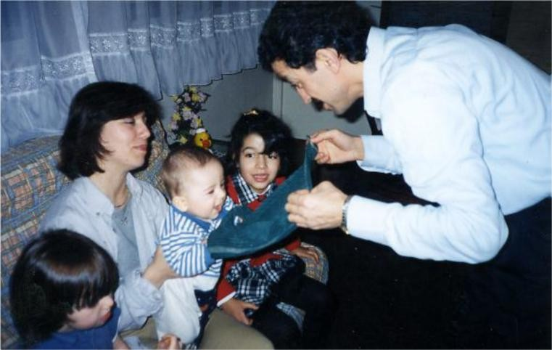
Çocuğun
kendi
ayakları
üzerinde durabilmesi, öz
güvenini geliştirebilmesi, kendisiyle barışık ve çevresiyle uyum içinde olabilmesi, kendisini doğru ifade edebilmesi, ailenin vereceği eğitime ve ailesiyle olan iletişime bağlıdır.
Çocukla kurulan iletişim onun kişiliğini etkiler.

Slide 95
Erken çocukluk döneminde çocuğa verilecek “sevgi” ve
“güven” duyguları, çocuğun ömür boyu sürecek yaşamsal değerlerini ve kişilik özelliklerini belirleyecektir. Anne-baba ve çocuk arasındaki iletişimin gücüyle sevgi ve güven duygusu doğru orantılıdır. İletişim yoksunu ilişkilerde sevgi ve güvenden eser yoktur. Çocuğun annesiyle olan iletişimi, onun dünyasında çok büyük önem taşır.

Slide 96
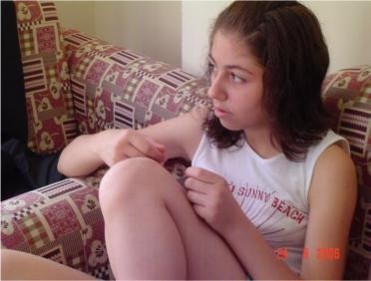
Çocuğu Dinlemek
İletişim, bir sanattır. Hele söz konusu olan çocuksa bu
sanatı daha iyi öğrenmek gerekir çünkü çocukla kurulan
iletişim
iyidir.
ne
kadar sağlıklı ise çocuğun ruh sağlığı da o kadar
Günümüzde anne-babalar çocuklarına ne
kadar çok oyuncak alırsa, ne kadar çok onun isteklerini yerine getirirse o kadar iyi iletişim kurduklarını düşünmektedirler.
düşünen çocuk mutsuzdur.
Dinlenmediğini

Slide 97
Sağlıklı iletişimin önemli unsurlarından biri de
karşımızdakini dinlemektir. Örneğin bazı anne-babalar, televizyon karşısında ya da bir işle meşgul olduğu zaman çocuk kendisine seslendiğinde duymazlar. Çocuk bir kez daha “Anne, baba” diye seslenir, bu kez sesini biraz daha yükseltir. Çocuğun yüksek sesi onları rahatsız eder ve “Ne sabırsız çocuksun, meşgulüm, görmüyor musun?” derler. Burada iyi bir iletişimden söz edilemez.

Slide 98
Bazen de çocuk herhangi bir gereksiniminden dolayı yine
annesinin yanına gelir ve annesiyle konuşmak ister. Çocuk uzun uzun anlatır. Anne, çocuğuna bakar ama onu
dinlemez. Çocuk konuşması bitince annesinden bir onay,
dinleme belirtisi ister fakat annesi dinlemediği için boş gözlerle ona bakar ve çocuğun iletişim kurma girişimi
başarısızlıkla sonuçlanır.
Çocuğun yaşı kaç olursa olsun, onu can kulağıyla dinlemek ve bunu ona hissettirmek gerekir.
bir

Slide 99
Çocuğu dinlerken;
➢Zihinde sizi meşgul eden diğer olayları bir süre için erteleyiniz.
➢Çocukla konuşurken onun boyuna göre eğilerek aynı seviyeye gelmek gerekir.

Slide 100
➢Çocuğun söylediklerini dinlediğinizi mimiklerinizle, baş
hareketleriyle onaylayınız. Söylenenleri duyduğunuzu belirten bir tekrar, özümleme yapınız, duygularını isimlendiriniz (Örneğin, çocuk arkadaşının kendisini sevmediğini söylüyorsa ona “Boş ver.” demek yerine “Bu durum seni üzmüş olmalı.” demek daha doğrudur.).
➢Çocuğun sözünü kesmeyiniz ve anlatacaklarını bitirene kadar sabırla dinleyiniz.
➢İsteği ya da söylediği size çok mantıksız gelse de olumsuz tepki göstermeyiniz.

Slide 101
➢Onun duygularını paylaştığınızı ona dokunarak,
sarılarak ifade ediniz.
➢Söylemek istediklerinin bittiğine emin olunca olayın niteliğine göre onun anlayabileceği bir dille siz de konu hakkındaki düşünce ve duygularınızı ona anlatınız.

Slide 102
Sadece dinleyerek çocuğu rahatlatıp sorununa çözüm
bulmasına yardımcı olabiliriz. Anne-baba, çocukları ile aralarında bazı şeylerin iyi gitmediğini görünce bunun nedenini çevrede ararlar (Bakıcı, okul ya da yakın akrabalar vb.). Oysa sorun iletişimsizlikten kaynaklanır. İletişimsizliğin boyutu büyüdükçe çocuklar söz dinlemez hâle gelirler.
Çocuğun bir birey olduğu unutulmamalı ve ona kendini ifade etme özgürlüğü tanınmalıdır.

Slide 103
Çocukla Konuşma (Sen Dili ve Ben Dili)
Ben dili, kişinin o anda karşılaştığı durum ya da davranış
karşısında, kişisel tepkisini duygu ve düşüncelerle açıklayan bir ifade tarzıdır yani duygu ve düşüncelerin içtenlikle ifade edilmesidir. Örneğin uzun süredir görmediğiniz bir arkadaşınızı görünce “Ne kadar hayırsızsın, ben aramasam
sen hiç aramayacaksın.” yerine “Seni gördüğüme çok sevindim.” demek kişiler arası ilişkiyi daha sıcak hâle getirir.

Slide 104
Ben mesajları, başkaları hakkında değerlendirme ve
yorumlamalarımızı değil bizim duygu ve yaşantılarımızı açıklar.
“Ne saygısız çocuksun, insan annesiyle böyle konuşur mu?” gibi bir mesaj yerine “Bugün söylediğin bazı sözler beni biraz üzdü belki daha farklı ifade edebilirsen mutlu
olurum.” diyen bir “ben mesajı” duygularımızı, düşüncelerimizi açıkladığı gibi sen mesajının içerdiği saldırıyı da kaldırdığından tartışmanın büyümesine engel olur.

Slide 105
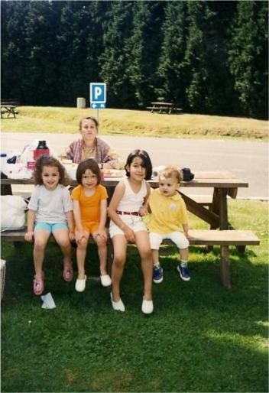
Ben
dili
ile
konuşmak, duygu ve düşünceleri anında
ilettiği için kullanılan kişiyi rahatlatır. Kavga eden iki kardeşe “Kardeşler kavga etmemelidir.” yerine, “Kardeşinle kavga ettiğiniz zaman kendimi çok kötü hissediyorum.” demek daha etkili olur çünkü çocuk annesine bu olumsuz duyguyu yaşatmamak için davranışının sorumluluğunu alıp değiştirmeyi göze alır.
Çocukla iletişim sırasında ben dilini kullanmak önemlidir.

Slide 106
Kızgınlık ve öfke gibi olumsuz duygularımızı yapıcı bir
dille ifade etmek öğrenilebilir bir beceridir. İşten yorgun gelen anne koltuğa uzanır, çocuksa elindeki tencere kapaklarını birbirine vurarak evde dolaşır. Anne sinirli bir şekilde çocuğa kızar: “Kes şu gürültüyü, bıktım artık.” der, çocuk hâlâ gürültüye devam eder.

Slide 107
Anne: “Bu çocuk beni bir gün öldürecek, şimdi kalkarsam
görürsün.”
Çocuk: “Anne ben oynuyorum” diye devam eder ya da hiçbir şey söylemeden ağlayarak devam eder.
Anne: “Ne yaramaz çocuksun, seni aptal çocuk.” diyerek çocuğun elindeki tencereleri alır, çocuk da ağlamaya devam
eder.

Slide 108
Anne bu şekilde davranmak yerine ben dilini kullansaydı
çocukla arasındaki ilişkiyi bozmamış olacaktı. Annenin ben mesajı şöyle olabilirdi: “Bu oyun çok eğlenceli, biliyorum ama bugün biraz yorgunum, işten yeni geldim, kapakları birbirine vurduğun zaman başım çok ağrıyor, kızıyorum.”

Slide 109
Etkinlik 1:
Öğrencilere aşağıdaki örnek verilir ve bu örneğe benzer örnekleri çoğaltmaları istenir.
Olay: Çocuk odasını çok dağıtmıştır.
Sen iletisinde: Etrafı yine çöplüğe çevirmişsin, bıktım senden.
Ben iletisinde: Etrafı böyle dağınık görünce üzülüyorum.

Slide 110
Kişiler arası iletişimi güçleştiren, engelleyen bazı
faktörler vardır. Aşağıdaki konuşma tarzları, çocukla anne- baba arasındaki iletişimi engelleyen faktörlerin başında gelmektedir:
➢Suçlama: “Sen zaten her zaman ağlarsın.” Bu davranış, çocukta öz güveni zedeler ve bir süre sonra yaptığı her
davranıştan suçluluk duyar.

Slide 111
➢Emir verme-yönetme: “Hemen git, yatağına yat,
gözüm görmesin seni.” Bu yaklaşım, çocukta direnç oluşturabilir, çocuk isyankâr olabilir.
➢Tehdit etme: “Bir daha böyle yaparsan dışarı çıkamazsın.” Çocuk, böyle bir davranış sonucu tehdit edilmemek için yalan söyleyebilir ya da yaptıklarını inkâr
edebilir.

Slide 112
➢Eleştirme: “Odanı toplamayı bir türlü
öğrenemeyeceksin.” Bu davranış, çocuğu pasifleştirebilir. Çocuğun kendine olan güveni gelişemez, yaratıcılığını ortaya çıkaramaz.
➢Uyarma- gözdağı verme: “Eve gidince neler olacağını biliyorsun.” Bu davranış, çocuğu korkutabilir. Onun zamanla
her şeye boyun eğmesine neden olabilir.

Slide 113
➢Utandırma: “Her zaman hata yaparsın.” Bu davranış,
çocuğun kendisini yetersiz ve beceriksiz hissetmesine sebep olabilir.
➢Öğüt verme: “Arkadaşlarınla iyi geçin, kimseyle kavga etme, bunlar kötü davranışlardır.” Bu yaklaşım, çocuğun kendi davranış ve duygularının değersizleştirilmesine neden
olabilir.

Slide 114
➢Yargılama: “Sen hep böylesin, ders çalışmazsan sınıfı
geçemezsin.” Sevilmeme, takdir edilmeme kaygılarından dolayı kendini kırılmış ve üzgün hisseder.
➢Aşağılama: “Komik mi olduğunu sanıyorsun?” Bu yaklaşım, çocuğun kendini mahcup ve önemsiz hissetmesine yol açabilir.

Slide 115
➢Alay etme: “Evet, bayan bilmiş, güzel mi olduğunu
sanıyorsun şimdi?”, “Hadi sen de sulu göz.” Bu yaklaşım, çocuğun kendini değersiz hissetmesine ve sevilmediğin düşünmesine neden olur.
➢Teşhis koyma: “O gezdiğin kız hiç iyi birine benzemiyor.” Bu yaklaşım, çocuk da başarısızlık duygusu
yaratabilir.

Slide 116
➢Konu değiştirme: “Neyse artık kapat şu konuyu da
başka şeylerden konuşalım.” Bu davranış, çocukta hayatın zorluklarını çözmek yerine kaçmak davranışının daha doğru olduğunu düşündürebilir.
➢İnceleme-Araştırma-Soruşturma: “Neden?”, “Niçin?”, “Kimler geldi?” gibi sorular çocuğun kendi sorununu gözden
kaçırmasına sebep olur çünkü çocuk ebeveyninin sorduğu soruyla meşguldür.

Slide 117
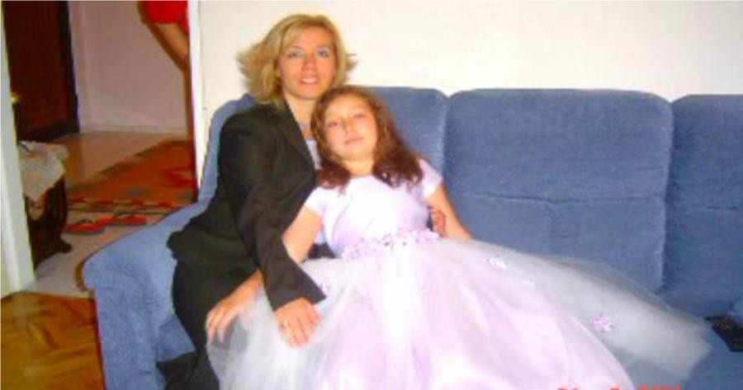
Tartışma ve mantık yoluyla inandırma: “Yaptığın bu
davranışın
sonuçlarını
görüyorsun.”
Bu yaklaşım, çocuğu
tartışmalardan uzaklaştırmaya ve kendisini yetersiz hissetmesine neden
olabilir.
Çocuğu etkin dinlemek iletişimi güçlendirir.

Slide 118
Çocuğumuza
Sürekli meşguldüm o kadar sene, Seninle doyasıya oynayamadım, Sen beni çağırdın gel oyna diye, Ben bir türlü zaman ayıramadım.
Giydirdim, doyurdum, seni kolladım,
Sadece bunları yeterli sandım, Bana oyuncağını getirdiğinde,
Ben seni çoğu kez başımdan savdım.

Slide 119
Yatağa yatırır seni okşardım,
Sen uyur uyumaz hemen çıkardım, Şimdi o günleri çok özlüyorum, Keşke bir dakika fazla kalsaydım.
Hayat ne kadar kısa, yıllar ne çabuk,
Ne zaman büyüdü bu çocuk,
Ona dokunmak için uzandığımda
Ellerim boş kalır, yüreğim buruk.

Slide 120
Artık ne resimler ne de oyunlar,
Ne „iyi geceler‟ ne sarılmalar, Hepsi çok geride, ulaşmak zor, Yaşanmadı sanki o güzel yıllar.
Artık hiç işim yok, yapayalnızım.
Günlerim çok uzun, üstelik bomboş Keşke isteklerini bir bir yapsaydım Küçük arzuların şimdi çok şirin, çok
hoş.
Alice Chase

Slide 121
Empati Yeteneğini Geliştirmek
Empati kurmak, insanın kendisini başkasının yerine
koyup onun hissettiklerini hissetmeye, gördüklerini görmeye çalışmaktır. Olaylara onun dünyasından, onun gözüyle bakmaya çaba göstermektir. Empati kurmak, iletişimi kolaylaştıran faktörlerden biridir.

Slide 122
Empati kurmak bir yetenektir. Çoğu zaman kendimizi
bile anlamakta güçlük çekerken başkalarının duygularını anlamak kolay değildir. İnsanın kendi çocuğu ile empati kurmasının biraz daha kolay olduğu düşünülebilir. Bunu bir örnekle açıklayalım: Düşünün ki çocuğunuzun su kaplumbağası ölmüş. Çocuk da bütün gücüyle ağlıyor ve tepiniyor.

Slide 123
Çocuğunuza “Ne var bu kadar üzülecek, yenisini alırız,
olur biter. ” sözleri ile yaklaşmak, onunla empati kuramadığınızı gösterir. Bu tür bir yaklaşım çocukla anne- babası arasında engellere yol açar. Çocuk, anlaşılmak ve anlaşıldığını anlamak ister.
Çocukla empati kurmanın ilk şartı, diz çökerek onun
bakış açısından dünyayı görmektir. Çocuğu kucağa almak, sarılmak da çok önemlidir. Çocuk, odasında ölen kaplumbağasına ağlarken annenin mutfakta hem yemek yapıp hem de onunla konuşması hiç empatik değildir.

Slide 124
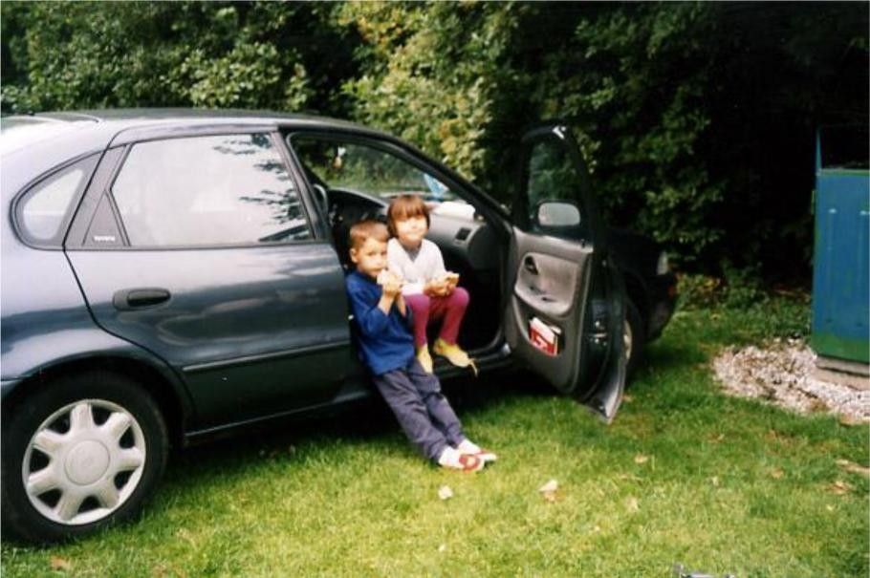
Çocukla
empati
kurabilmek
için
onun o andaki
duygularını hissedebilmek gerekir. Duygularda “yargı” ya da “doğru-yanlış” olmayacağı için çocuğun duygularını duyumsamaya çalışmak daha kolay olacaktır.
Çocukların birbirleri ile ilişkilerinde de empati çok önemlidir.

Slide 125
Çocukla İletişimin Kurumdaki Yeri ve Önemi
Erken çocukluk yılları çocuğun kişilik gelişiminde çok
etkilidir. Okul gibi özellikle yapılandırılmış bir çevrede çocuğun kendi davranışlarını kontrol etmesi, olumlu davranışlar geliştirmesi için iletişimin önemi büyüktür. İletişim, çocuğun kuruma başladığı günden itibaren başlar
ve hızla gelişir.

Slide 126
➢Çocukla tanışma
Çocukların yeni bir gruba katılmaları başlangıçta zordur. Çocuk güven içinde olduğu ortamlarda kendini rahat hisseder. Okul öncesi eğitim kurumuna yeni başlayan bir çocuk önceleri çekingen, sessiz ve sakindir. Gözleri ile çevredekileri izler ve ilgi bekler.
Çocuğun devam ettiği kurum, toplumun küçültülmüş bir örneğidir. Bu yüzden burada geçen yaşam çocuğu çok etkiler. Aileden uzaklaşıp diğer bireylerle tanışmak, çocuğa giderek artan bir bağımsızlık duygusu kazandırır.

Slide 127
İnsan ilişkilerinde ilk izlenim çok önemlidir. Bu yüzden
öğretmenin kuruma yeni katılan bir çocukla ilk karşılaşması, onunla tanışması sırasındaki tavrı çocuğu etkiler. Güler yüzlü, samimi, çocukla göz teması kuran, güzel konuşan öğretmen çocuğun kuruma daha kolay alışmasında çok önemlidir.

Slide 128
➢Yemek ve kahvaltıda iletişim
Çocuk büyüdükçe davranışlarının şekillenmesinde çevresindeki bireylerin etkileri giderek fazlalaşır. Kurum içinde öğretmen çocuğun olumlu davranışlarını onaylayarak o davranışın yerleşmesine yardımcı olur.

Slide 129
Öğretmen, her konuda olduğu gibi beslenme saatlerinde
de çocuğa model olur. Çocuk için öğretmen önemli bir model olduğundan öğretmenin diğer insanlarla iletişimine dikkat etmesi gerekir. Beslenme saatlerinde mutlaka sofrada uyulması gereken kurallara uyulmalı, daha çok beden dili kullanılarak (gülümseyerek, baş hareketlerini kullanarak) sıcak bir ortam oluşturulmalıdır. Çocuğa karşı kibar davranılmalı, onun bir birey olduğu unutulmamalıdır.

Slide 130
➢Eğitim etkinliklerinde iletişim
Eğitsel etkinlikler çocuğun tüm gelişim alanlarında etkilidir. Öğretmen, çocukların gelişim seviyelerine uygun etkinlikler planlar. Bu etkinlikler uygulanırken öğretmenin çocukla iletişimi çok önemlidir. Pastel boyayla resim çalışmasında, tüm kâğıdı karalamış bir çocuğa “Sen yine mi karaladın kâğıdı? Boşa geliyorsun buraya. Ne biçim çocuksun, laftan anlamıyorsun.” gibi bir yaklaşım çocuğun içine kapanmasına, güven duygusunun kaybına ya da saldırgan davranışlarına sebep olabilir.

Slide 131
Her birey birbirinden farklıdır. Öğretmenin tüm
çocuklardan benzer sonuçları beklemesi yanlıştır. Öğretmen çocuğun kişiliğine zarar vermeyecek davranış şekilleri geliştirmeli, onları bireysel farklılıklarına göre kabul etmelidir. Etkinlikler sırasında da görgü kurallarına uymalı, çocuklara karşı saygılı, iyi bir dinleyici, empati yeteneği gelişmiş olmalıdır. Etkinliklerde, çocuğun çevresindeki insanlarla sağlıklı iletişim kurabilmesini, empati yeteneğinin geliştirilmesini, grupla çalışabilmesini vb. geliştirici
olmalıdır.

Slide 132
Çocuk Gelişimi Alanında Kurum Personeli ile Olan
İletişim
Kişiler arası iletişim temel olarak duygu ve düşünce
alışverişini yürütme düzenidir. Burada ana öğe “anlamak” ve “anlaşılmak”tır. İletişimin amacı sadece bilgi alışverişi değildir. Her kurumda olduğu gibi çocuk gelişimi alanında
çalışan personelin de iletişim becerisini geliştirmiş olması çok önemlidir.

Slide 133
İlk kez kuruma gelen anne-baba-çocuk için ilk izlenim çok
önemlidir. Kurumda çalışanların birbirleri ile ilişkileri, veli ve çocukla ilişkileri, davranışları, konuşma tarzları, ses tonları iletişimde önemli yer tutar.

Slide 134
Kurumda Çalışan Personelin İletişim Konusunda Eğitimi
Eğitim anlayışındaki değişimler sonucu, çocuk merkezli
programların uygulanmaya başlanması ile çocukla iletişimin önemi daha ön plana çıkmıştır. Bu yüzden çalışan
personelin bu konuda iyi bir model olması çok önemlidir.

Slide 135
Farklı çevrelerden gelen çocukların eğitimleri kolay
değildir fakat bunun çok kolay bir formülü vardır: “sevgi”. Sevgi olmazsa anlaşma, anlama ve paylaşma olmaz. Bu yüzden kurumda çalışan personelin her şeyden önce sevgi dolu olması gerekir. Kurumda çalışan personelle çocuk arasında iyi bir iletişimin başlayabilmesi için çalışanların kendileri ve çevreleri ile uyum hâlinde ve iyi bir iletişim içinde olmaları gerekir.

Slide 136
Bireylerin birbirini anladığı, dinlediği, anlamak için çaba
gösterdiği ve anladığını karşısındakine hissettirdiği ortamlarda iletişim, sıcaktır. Kurumda çalışan personel, anne- baba ile sürekli iletişim hâlinde olmalı, çocuk yetiştirme yolunda birlikte ilerlemeli, ortak noktalarda buluşmalıdır. Kurumda çalışan personel, etkili ve doğru konuşma (ben dilini kullanabilme), etkin dinleme, empati yeteneğini geliştirme, beden dilini kullanabilme, problem çözme yeteneğini geliştirme, drama konularında aralıklı eğitimler almalı ve iyi birer model olmalıdır.

Slide 137
Drama, grup etkileşimi içerisinde bireye kendini tanıma
ve ifade edebilme olanağı sağlar. Birey bir taraftan beş duyusunu etkin kullanmayı öğrenirken diğer taraftan gözlem yeteneğini geliştirerek kendisini ve çevresini daha gerçekçi bir bakışla algılamayı, girdiği farklı rollerle empati kurabilmeyi öğrenir.

Slide 138
Drama etkinlikleri içerisinde yer alan birey bir taraftan
etkinliklerin gereklerine getirirken, bir taraftan da kendini gözler, güven duygusunu tartar, iletişim yeteneklerini gözden geçirir. İletişim problemi yaşayan çocuklarda dramanın kullanılması çok iyi sonuçlar vermektedir. Anne- babanın da çalışmalara katılması için öğretmen planlama yapmalıdır.

Slide 139
Çocukla İletişime Yönelik Etkinlikler
Eğitici drama etkinlikleri, konuşma ve yazmanın dışındaki
iletişim davranışlarının öğretilmesi konusunda, yaşantıya dayalı örnekleri ile erken çocukluk eğitimi öğretmenlerinin elinde oldukça olanaklı bir araç olarak işlev görebilir.
İletişim becerilerinin geliştirilmesine yönelik aşağıdaki
örnekler verilebilir:

Slide 140
Etkinlik Adı: Merhaba, Hoşça Kal Oyunu
Amaç: Selamlaşma davranışının öğretilmesi
Araç gereç: Kasetçalar ve değişken ritimli müzik kaydı yapılmış bir kaset

Slide 141
Drama Oyunu: Çocuklar, müzik eşliğinde çalışma
odasında serbestçe dolaşırlar. Öğretmen müziği kestiğinde her çocuk en yakınındaki çocuğa, “Merhaba” diyerek elini sıkar, ardından da “Hoşça kal” diyerek el sallama hareketi yapar. Diğer çocuklar da aynı davranışlarla karşılık verir. Müzik başladığında gezinme yeniden başlar ve bu şekilde devam eder.

Slide 142
Oyunun sonunda çocuklardan gözlerini kapatıp oyun
sırasındaki davranışlarını zihinde canlandırmaları istenir.
Oyun sırasında kimlerle selamlaştığını hatırlayıp
istenir. Çocuklara selamlaşmanın önemi, okulda dışında kimlerle selamlaştığı sorulur. Bu oyunda olan öğretmenin tüm çocukların selamlaşmasını
sağlamasıdır.
söylemeleri
ve okul önemli

Slide 143
Etkinlik Adı: Grup Fotoğrafı
Amaç: Beden dilini kullanarak olay ya da bir durum anlatabilme
Araç gereç:
Drama Oyunu: Çocuklar 3-4 kişilik küçük gruplara bölünür. Her gruba bir durum, bir olay önerilerek bir
fotoğraf gibi poz verip donmaları istenir. Öğretmen salonda dolaşarak her grubun fotoğrafını çeker gibi yapar. Gruplara durum, olay önerilirken fotoğrafı oluşturma süresi giderek azalır.

Slide 144
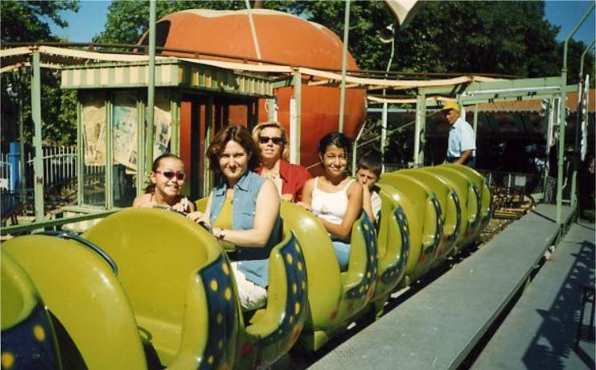
Durum, olay örnekleri; sıcak bir yaz günü güneşin altında
bekleyenler,
soğuk
bir
kış
günü dışarıda paltosuz gezenler,
tuvaletin önünde çok sıkışmış sıra bekleyenler, sıkışık bir belediye otobüsünde
yolculuk yapanlar, lokantada
yemek yiyen insanlar, çiçek koklayan çocuklar, giyinenler, soyununlar vb.
Çocukla iletişimi geliştirmenin en iyi yolu onunla oynamaktır.

Slide 145
Etkinlik Adı: Dinle Beni Seveyim Seni
Amaç: Yüz yüze iletişimde dinlemenin önemini kavrama
Araç gereç:-
Drama Oyunu: Öğretmen, çocukları iki gruba ayırarak eşleştirir. Anlatıcı rolündeki çocuklara, diğer gruptaki (dinleyici rolündeki) eşlerine anlatıp öğretmeleri için kolay,
akılda kalıcı kısa cümlelerden oluşan bir konu verir. Anlatıcı grubu oyun alanından çıkarılır.

Slide 146
İçeride kalan dinleyicilere, anlatıcı eşleri kendilerine bir
şeyler anlatırken tavana özel olarak öğretmen tarafından o anda asılan ilginç bir resme bakmaları tembih edilir. Sonra anlatıcı grup içeri alınır. Anlatıcı ve dinleyici çiftler salonun değişik yerlerinde konuşurlar. Anlatıcılar konuşurken öğretmenin işaretiyle dinleyiciler sürekli olarak başlarını kaldırıp tavana bakarlar. Bu sırada anlatıcılar “Nereye bakıyorsun?” diye sorsalar da dinleyiciler bir şey söylemeden tavana bakmaya devam ederler.

Slide 147
Sonra anlatıcı çocuklar tekrar dışarı alınır ve dinleyicilere,
bu kez tavana bakmadan onların gözlerine bakarak dinlemeleri söylenir. Tavandaki resim kaldırılır. Anlatıcılar, tekrar içeri alınır ve dinleyicilere tekrar konuyu anlatırlar. Bu kez dinleyiciler sürekli anlatıcıların gözlerine bakarlar.
Sağlıklı iletişim kurmak için önemli noktaları dikkate
alarak iletişim becerisini geliştirici bir etkinlik hazırlayınız. Etkinliğinizi bir okul öncesi eğitim kurumunda uygulayarak, sonuçlarını raporlaştırarak arkadaşlarınızla paylaşınız.

Slide 148
ÖLÇME VE DEĞERLENDĠRME
Aşağıdaki cümlelerin başında boş bırakılan
parantezlere, cümlelerde verilen bilgiler doğru ise D, yanlış ise Y yazınız.
1. ( ) Çocuğu dinlerken duygularını paylaştığınızı ona dokunarak, sarılarak ifade etmek gerekir.
2. ( ) Çocukla konuşurken sizin tecrübelerinizden faydalanması için onun söyleyecekleri bitmeden anlayabileceği bir dille siz de konu hakkındaki düşünce ve duygularınızı ona anlatınız.

Slide 149
3. ( )Empati kurmada deneyim çok önemlidir.
4. ( ) Çocuk, anne-babasıyla iyi bir iletişime girmişse
“Önemliyim, değerliyim.” diye düşünür.
5. ( ) İletişimle ilgili etkinlik planlamak zordur.

Slide 150
Aşağıdaki soruları dikkatlice okuyunuz ve doğru
seçeneği işaretleyiniz.
6. Aşağıdakilerden hangisi
faktörlerden biri değildir ?
iletişimi
kolaylaştıran
A)
B)
C)
Empati kurmak
Etkin dinleme
Katılımlı dinlemek
D) Teşhis koyarak dinlemek

Slide 151
7. Aşağıdakilerden hangisi
faktörlerden biri değildir ?
iletişimi
engelleyen
A)
B) C)
Emir verme
Sessiz kalma
Fikir verme
D) İnceleme-araştırma

Slide 152
8. Karşımızdaki kişi konuşurken kendi
açıklamadan dinlemeye ne ad verilir?
görüşlerimizi
A)
B) C)
Etkin dinleme
Edilgen dinleme
Öğüt vererek dinleme
D) Çocuğa karışmama

Slide 153
9. Bireyin kendisini başkasının
iletişime ne ad verilir?
yerine
koyarak
yaptığı
A)
B) C)
Etkin iletişim
İkna edici iletişim
Empatik iletişim
D) Edilgen iletişim

Slide 154
10. Aşağıdakilerden hangisi “ben dilini”
örnek olabilir?
kullanmaya
A)
B) C)
Gürültü yapma, kes şunu.
Benim gösterdiğim gibi yap. Çocuk gibi davranıyorsun.
D) Odanı dağınık görüce üzülüyorum.

Slide 155
3. ÇOCUĞUN SORUNUNU ÇÖZME
Problem Çözme Teknikleri
Başınızdan geçenler hep hoş şeyler olursa cesur bir
insan olamazsınız.
Mary Tyler Moore

Slide 156
Pek çok ebeveyn, çocuklarını günlük streslerden
korumaya çalışır. Bunun için çocukların yanında tartışılmaz, onlara maddi gücü zorlayıcı hediyeler alınır. Elbette hiçbir anne-baba, çocuklarının özellikle ilk yaşlarının kontrol edemeyecekleri sorunlarla geçmesini istemez çünkü güven duygusunun ruh sağlığı için ne kadar önemli olduğunu bilirler. Tümüyle sorunsuz geçen bir çocukluk da sorunlu ve adil olmayan hayata çocuğu hazırlayamaz.

Slide 157
Çocukların karşılaştığı problemleri anne-baba çözmeye
çalıştığında şu sorunlar yaşanabilir:
➢Çocukların problemlere yeni çözümler bulmasını sağlayacak yaratıcılık potansiyelleri bastırılır.
➢Olumsuz duyguların bastırılması gibi duygusal olarak sağlıksız bir alışkanlık edinirler.
➢Sonunda bir kriz ortaya çıkana kadar problem çözmeyi erteleyerek hem çocuğun hem de anne-babanın sorunu artık çözülemeyecek bir duruma gelir.

Slide 158
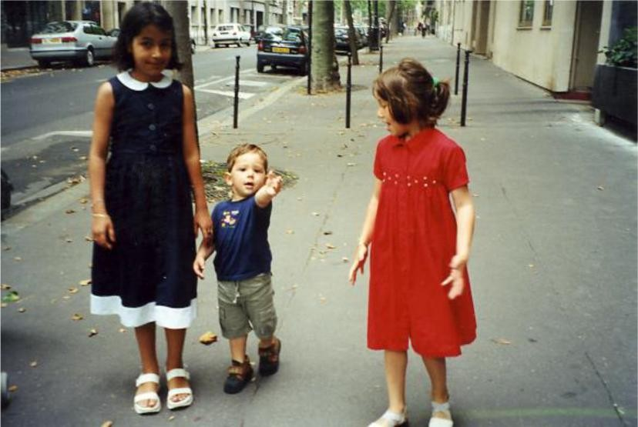
➢Çocuklar problemle
karşılaştıklarında korku duyar ve şüpheci davranırlar.
➢Problemleri anne- baba çözdüğünde
çocuğun güven
duygusunu kazanması zor olur.
Tamamen problemsiz geçen bir çocukluk yoktur.

Slide 159
Problemin Tanımı
Problemin çözümünü sağlamak için öncelikle problemin
tanımlanması çok önemlidir. Yapılan araştırmalar başarılı sorun çözücülerin problem konusunda çok bilgi sahibi olduklarını, problemin özünü anlamayı başardıklarını göstermiştir. Gerçekten de problemin ne olduğu
bilinmeden çözümüne ulaşmak çok zordur. Problem, çocuğun hedefine ulaşmada karşılaştığı engel olarak tanımlanabilir.

Slide 160
Problem tanımlandıktan sonra problemi çözme bir
zaman, çaba, enerji ve alıştırma işidir. Ayrıca bireyin problem çözmeye yönelmesi, cesareti, isteği ve kendine güven duygusuyla orantılıdır. Problem çözme, bir hedefe ulaşırken araya giren zorlukların çözümünü bulma sürecidir. Başka bir deyişle çocuğun karşılaştığı problemlere çözüm yolu bulabilmesidir.

Slide 161
Problem Çözme Basamakları
Benlik saygısı gelişmiş, eleştiriye açık, insanlara güven
duyan, kişiler arası ilişkilerde başarılı bireylerde problem çözme becerisi daha gelişmiştir.
Önemli olan, çocukların ruh sağlığına zarar veren ve kendilerine olan güvenlerini yok eden sorunların niteliği ve
niceliği değil sorunların üstesinden nasıl gelindiğidir.

Slide 162
Her şeyden önce çocuklarda problem çözme becerisini
geliştirmek için anne-babanın iyi model olması gerekir. Bununla birlikte anne-babanın yapması gerekenler şunlardır:

Slide 163
Pozitif Tutumu Sürdürmek
Çocuk, problem çözme konusunda öz
kaybediyor ya da anne-baba gereğinden veya aşırı şekilde korumacı davranıyorsa
güvenini sık sık
çok endişeleniyor bu durum,
problem çözümünü olumsuz yönde etkiler. Anne-baba
çocuğun problemlerini paylaşırken mutlaka tarafsız
davranmalıdır. Pozitif tutum, çocuğun sorunları kolay atlatmalarını sağlar. Çocuklar, sorunlarını çözerek psikolojik olarak güçlenirler ve yaşam becerileri kazanırlar.

Slide 164
Yeterince Müdahale Etme
Çocuklar bebekken sorunlarının neredeyse tümünü
anne-baba üstlenir. Okul çağıyla birlikte anne-babanın problem çözen değil yardım eden, destek olan ve gerektiğinde danışılan bir gözlemci olması gerekir. Her çocuğun kişiliği, deneyimleri ve hayattaki stresleri farklıdır.
Bu nedenle problem çözmede, bir çocuğa kardeşinden daha fazla ya da az müdahale edilebilir.

Slide 165
Destek Olma
Her ne kadar anne-baba arka plana geçip çocuğun kendi
sorununa kendi çözüm getirmesi gerektiğine karar verse de ona destek olmak için çok önemli görevleri vardır. Çocuğu teşvik etmek, onu kutlamak ya da üzüldüğünde bunu paylaşmak için onun yanında olmalıdır (Örneğin;
ayakkabılarını bir türlü bağlayamayan bir çocuğa gülümsemek, çabasını takdir etmek, ihtiyacı olduğunda ona yardım edeceğinizi söylemek çok önemlidir.).

Slide 166
Problem Çözme Stratejileri Öğretme
Anne-baba çocuğa iyi bir model olmakla birlikte,
problem çözmede kullandıkları yöntemleri ile çocuklarına anlayabilecekleri şekilde anlatmalıdır. Problem çözme konusunda aşırı endişeli olan bir çocuğa yardım edebilmek için Gael Lindenfield adlı çocuk eğitimcisi, 5 aşamalı strateji
oluşturmuştur.

Slide 167
Çocuğun problemini
aşama şunlardır:
➢Konuş.
➢Düşün.
➢Denetle.
➢Harekete geç.
➢Ödüllendir.
başarıyla
çözebilmesi
için
5
önemli

Slide 168
Örnek problem: Başarısızlık
10 yaşındaki bir çocuğun karnesi çok kötüdür ve öz güvenini yitirmiş gözükmektedir.
Konuş: Anne-baba çocuğu duyguları hakkında konuşmaya teşvik eder ve onu etkin bir şekilde dinler.
Düşün: En iyi, en kötü „ anlarının listesini yapmak,
başarılı ve başarısız olduğu dersleri yazıp bunlar hakkında düşünmek, başarısız anlarını kaydederek nedenlerini düşünmelerine yardımcı olmak

Slide 169
Harekete geç: Yeniden bir çalışma planı hazırlamak, bu
konuda çocuğun öğretmeni ile görüşerek onun desteğini
önerilerini almak
Denetle: Çocuğun yaptığı ilerlemeleri takip etmek, öğretmenle tekrar görüşmek
Ödüllendirme: Ailece çocuğun sevdiği bir parka ya da
başka bir yere gitmek
ve

Slide 170
Etkinlik: "Gözlük kullanan bir çocuğun bu yüzden alay
konusu olması” konusu öğrencilere verilerek bu konunun çözümü için yukarıdaki aşamaları kullanarak çözüm bulmaları istenir.
Problemler, nasıl başa çıkacağınızı bilirseniz iyiye kullanabileceğiniz fırsatlardır.
Henry J. Kaiser

Slide 171
D‟Zurilla ve Goldfried ise problem çözme
basamaklarını şu şekilde göstermişlerdir:
➢Genel yaklaşım
➢Problemin tanımlanması
➢Seçeneklerin yaratılması
➢Karar verme
➢Değerlendirme
sürecinin

Slide 172
Genel yaklaşım: Bu ilk aşama, bireyin belirli bir çözümü
benimsemesi ya da reddetmesini sağlayan, destekleyici ya da engelleyici nitelikte olabilen ve belirli bir biçimde davranmaya yönelten zihinsel eğilimlerdir. Bireyin problemli durumlara genel yaklaşımı, yaklaşma ya da kaçınma tarzı, kontrol edip edememesi ve yeteneklerine güvenip güvenememesi, sorunları başarı ile çözme ve başa çıkma stratejisini etkiler.

Slide 173
Problemin tanımlanması: Problemin başarı ile
sonuçlanması, problemin tanımlanmasına bağlıdır. Özellikle ergenlik çağındaki gençler, karmaşık duygularını problemlerine de yansıtırlar. Onlar için bir problem vardır fakat bazı zamanlar problemin ne olduğunu bilmezler, böylece problemin çözülebilmesi de gecikir.

Slide 174
Problemin tanımlanması, bireyin kendisini,
davranışlarını, bilgisini, heyecanlarını ve probleme ilişkin duygularını değerlendirmesi gibi beceriler gerektirir.
İyi formüle edilen bir problem, yarı yarıya çözülmüş demektir.
Charles Kettering

Slide 175
Seçeneklerin oluşturulması: Oluşturulan seçeneklerin
sayısı, bireysel sorunların duygusal öğeler taşıması nedeniyle az olabilir. Oysa seçenek sayısının çok olması çözümü hızlandırır. Bazen anne-baba da çocuğa farklı seçenekler önererek çözüme yardımcı olabilirler. Seçenek sayısını arttırmak için seçenekler oluşturulurken değerlendirme yapmaktan kaçınmak (Hayır, o olmaz. Bunu daha önce de denemiştin vb.).

Slide 176
➢Kısıtlanmadan, özgür zihinsel aktiviteye önem vermek
(İstediğini düşünebilir, farklı çözüm yolları bulabilirsin vb.).
➢Oluşturulan fikirlerin sayısının fazla olması (“Çabuk karar ver artık ne yapmak istediğine; şunu mu yapsam, bunu mu yapsam demeyi bırak artık.” demek yerine fikirlerin sayısının artmasına yardımcı olunmalıdır.).
➢Önerilen seçeneklerden birleşimler oluşturmak ya da bunları geliştirmeye çalışmak gerekir.

Slide 177
Birey, çözüm bulamadığı problemlerini, bir süre bir
kenara bırakıp ona tekrar geri dönerse duygusal ve diğer engelleyici uyarıcıların etkilerini kaybetmelerinden dolayı daha kolay çözebilir.
Karar verme: Belirlenen seçenekler arasından birini seçmektir. Problem çözme sürecinin en önemli aşamasıdır.
Başarılı karar verme, bazı becerileri gerektirir. Bunlar bilgi, olasılıkları doğru değerlendirme, kararların yaralarını değerlendirme, değişik seçeneklerin sonuçlarını değerlendirme.

Slide 178
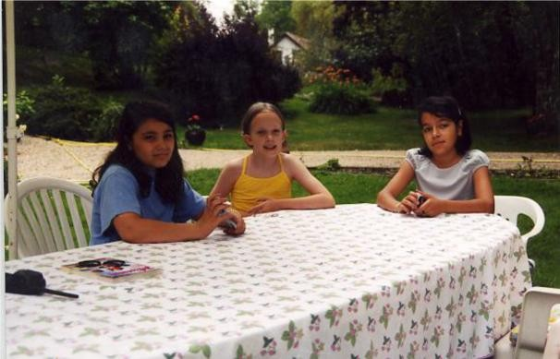
Değerlendirme: Tüm aşamaları uyguladıktan sonra
sonucu
değerlendirmek
de çok önemlidir. Başarılı sonuçlar
bireyde öz güven geliştirir. Örneğin, arkadaşı ile aralarındaki problemi olumlu bir şekilde çözen çocuğun insan ilişkileri konusunda
kendine güveni daha çok artacaktır.
Çocuğun arkadaşları ile problemlerini çözmesi, öz güvenini geliştirir.

Slide 179
Problemli Çocuklara Yaklaşım
Çocukları kendileri hakkında karar verme sürecine dâhil
ederek onlara saygı göstermek ve cesaret vermek problem çözme sürecinin onlar üzerinde çok etkili olmasını sağlar.
Pek çok ebeveyn ödev, kardeş kavgaları, ev işleri, uyku zamanı ya da sokağa çıkma gibi problemleri çözmek için
çocuklarla iş birliği yapmaktadır. Çocuklar problemin çözümüne kendileri katıldıkları için çözümün uygulanması, anne-babanın tek başına bulduğu bir çözümden daha etkilidir.

Slide 180
Çocuklarla problem çözülürken şu hususlara dikkat
edilmelidir:
➢Problemi konuşmak için rahatsız edilmeyecek sakin zaman seçilmelidir.
➢Çocuğun problemi, ebeveyn tarafından duygularını katmadan tanımlamaya çalışılmalıdır.
bir
➢Çocuk sessizce dinlenmeli, problemi kendi açısından
anlatmasına izin verilmelidir.
➢Mümkün olan bütün çözümler çocukla birlikte tartışılmalıdır.

Slide 181
➢Hangi çözümün seçileceğine ve uygulanacağına birlikte
karar verilmelidir.
Problem çözme yöntemindeki başarının sırrı, bir sonuca ulaşmak için çocukla beraber çalışıldığını unutmamaktır. Problem çözme anne-babanın esnek olmaya hazır ve çocuğunun önerilerine açık olduğu zaman işe yarar.
Gökkuşağını görmek istiyorsan yağmura tahammül etmen gerekir.
Dolly Parton

Slide 182
Çocuğun Sorununa Çözüm Bulma
Sorununu kendi çözebiliyorsa hemen sonuçlandırma:
Çocuk karşılaştığı problemleri zaman zaman anne-babanın desteği ile zaman zaman da kendi çabasıyla çözer. Çocuklara kendileri hakkında düşünmeleri ve kendilerini keşfetmeleri için fırsatlar verilmelidir.

Slide 183
Karşılaştığı basit problemleri çözmeleri için ortam
hazırlanmalıdır. Arkadaşıyla bir oyuncak paylaşımında hiç beklemeden “Önce sen oyna, sonra da sen oynarsın.” gibi çözüm getirmek yerine çocukların kendi getirecekleri çözüm izlenmelidir. Çözüm yolu bulan çocuğun öz güveni de gelişir.

Slide 184
Yetkisini aşıyorsa öğretmenine iletme: Çocuk, tüm
çabalarına rağmen problemi çözemiyorsa mutlaka öğretmeninden yardım almalıdır. Problemin çözümlenmemesi, çocuğu rahatsız eder, düşünmesini olumsuz etkiler. Problem çözülene kadar rahat edemez. Öğretmen yine çocukla iş birliği yaparak çözüm için seçenekler sunmalı ve çocukla birlikte ortak bir çözüm yolu bulunmalıdır.

Slide 185
Sorunun çözülüp çözülmediğini takip etme: Problem
için çözüm bulunduktan sonra uygulanma sürecinin izlenmesi gerekir. Örneğin; arkadaşı ile kavga etmiş olan dokuz yaşındaki bir erkek çocuğunun, onunla tekrar barışması, birlikte yeni şeyler yapmaya başlamasını izlemek sorunun tamamen ortadan kalkması için önemlidir.

Slide 186
Sorunun çözümünü neticelendirme: Problemin çözümü
için belirlenmiş seçeneklerden uygun olanı seçilerek uygulanmış ve sonuçta problemin çözümü gerçekleştirilmiştir. Başarılı sonuçlar, çocukta öz güven duygusunu geliştirir. Başarısız sonuçlarda ise yeni bir problem çözme süreci başlatılır. Problem çözümü neticelendirilmez ise çocuk sıkıntıları için doğru çözümler keşfetmek yerine, hareket yönü belirsiz bir performansta ısrar eder. Çocuk enerjisinin çoğunu boşa harcar.

Slide 187
Etkinlik: Öğretmen, sınıftaki öğrencileri gruplara ayırır.
Bir torbanın içine farklı problemler yazıp koyar (sokağa çıkma, kardeş kavgaları, evdeki hayvan bakımı, harçlık vb.).
➢Her gruptan bir öğrenci, torbadan bir kâğıt çeker.
➢Gruptaki her öğrenci kendi aralarında fikirlerini söyleyerek çözüm yolu bulmaya çalışırlar.
➢Daha sonra da diğer arkadaşları ile fikirlerini paylaşırlar.

Slide 188
Problem Çözümüne Yönelik Etkinlikler
Aile katılımları ile yapılan etkinlikler problemlerin
çözümünde daha etkili olduğu için verilen örnekler genellikle bu şekildedir:

Slide 189
➢Gruba selam
Her çocuk ebeveyni ile eş olur. Öğretmen (lider) onlara, “Siz çok ünlü kişilersiniz, biraz önceki gösteriniz büyük alkış aldı ve tekrar sahneye çağrılıyorsunuz, oraya çıkın ve seyirciyi selamlayın.” şeklinde yönerge verir. Seyirci durumunda kalanlardan ise bu muhteşem oyuncuları alkışlamaları, tezahürat yapmaları istenir.
Benlik algısı çok düşük olan ve pekiştirilmeye gereksinim duyan bu çocuklar için anne-babalarıyla birlikte yaşadıkları bu süreç oldukça heyecan verir.

Slide 190
➢El ele-göz göze
Çiftlere ayağa kalkma ve el ele tutuşma yönergesi verilir. El ele tutuşalım ve göz teması kuralım. Şimdi sizlere bazı yönergeler vereceğim, el ele, göz göze konumunuzu bozmadan bu yönergelere uyunuz. Ağzımızı açabildiğimiz kadar açalım, burnumuzu büzelim, gözlerimizi açalım, dişlerimizi sıkalım, dilimizi çıkaralım, şimdi birbirimize çok şaşkın bakalım, çok üzgün bakalım, öfkeyle bakalım, sevgi
ile bakalım vb.

Slide 191
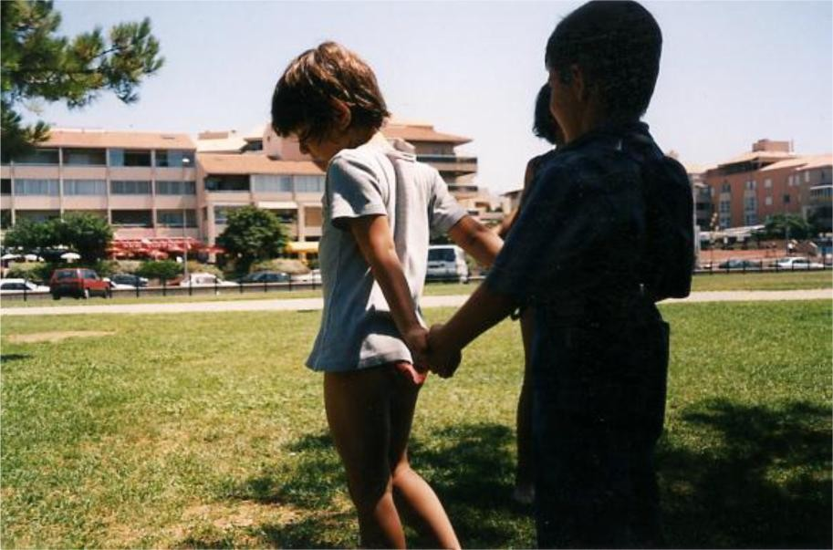
Bu tür çalışmalar
sonucu çocuklar karşısındakinin duygu durumunu
gözlemlemeyi
öğrenir.
Oyun yoluyla çocuğun problemlerine çözüm getirilebilir.

Slide 192
➢Paslaşarak cümle tamamlama
Çocuklardan daire oluşturularak oturmaları, ebeveynlerden ise kendi çocuklarının tam arkasına oturmaları istenir. Bir kâğıt buruşturularak top şekline getirilir.

Slide 193
Şimdi çocuklar kendi aralarında, birbirlerine bu topu
atacaklar ve isimlerini söyleyecekler. İkinci turda topu alan çocuk ismini söyleyecek ve topu başka bir arkadaşına atacak, çocuk adını söylediği anda ebeveyn de soyadını söyleyecek. Üçüncü turda çocuk adını söyleyip topu arkadaşına atacak, bu kez de ebeveyn çocuğun güzel bir özelliğini söyleyecek. Üçüncü tur 5-6 kez tekrarlanır.

Slide 194
Bazı çocuklar, top onlara gelmeden ebeveynlerine
kendileri ile ilgili özelliği söyleyebilir. Bu da anne veya baba tarafından söylenen olumlu özelliklerin çocuklar üzerindeki etkisini ve onların olumlu pekiştireçlere ne çok ihtiyaç duyduğunu göstermektedir.

Slide 195
➢Donuk imgeler
Çocukların en çok hoşuna giden etkinliklerden biri de tüm grubun önünde tek başlarına gerçekleştirdiği donuk imge görüntüleridir. Ortaya çıkan her çocuğa grup üyeleri tek tek donuk imge yönergesi verir ve çocuklar uygularlar. Daha sonra da ebeveynler sırayla ortaya geçer ve onlar çocukların söyledikleri imgeleri yaparlar. Genellikle çocukların zor imge seçtikleri görülmüştür.

Slide 196
➢Resim zinciri
Çiftlere birer tane kâğıt ve herkese bir kalem verilir. Ortak resim yapacakları fakat karşılıklı birer çizgi sırasıyla yapmaları gerektiği hatırlatılır. Resimler tamamlanınca sergilenir. Eserin yaratıcıları olarak anons edilen çiftler, sırayla resimlerini anlatırlar.

Slide 197
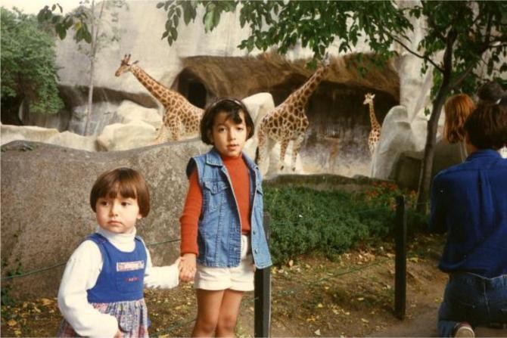
➢Benim ailem
Bu
etkinlikte
herkes
bireysel çalışarak kendi ailesinin
resmini yapar. Çalışma bitince tüm resimler duvara asılır. Çocukların resimleri hakkında konuşulur. Böylelikle çocuğun
problemleri hakkında bilgi alınabilir.
Doğaçlama, çocuğa gösterilen bir resmin canlandırılması şeklinde de
yapılabilir.

Slide 198
➢Doğaçlama
Çocuklara yukarıdaki gibi bir resim gösterilir. Bu resimde gördüklerini anlatmaları istenir. Öğretmen, “Sizce bu resim anından sonra ne oldu? Aranızda konuşup canlandırınız.” der ve canlandırmalar izlenir.
Öğrenme Faaliyeti 3 kapsamında görmüş olduğunuz
bütün konular ile ilgili sorular ve cevapları içeren eşleştirme kartları hazırlayınız.

Slide 199
ÖLÇME VE DEĞERLENDĠRME
Aşağıdaki cümlelerin başında boş bırakılan
parantezlere, cümlelerde verilen bilgiler doğru ise D, yanlış ise Y yazınız.
1. ( ) Tümüyle sorunsuz geçen bir çocukluk da sorunlu ve adil olmayan hayata çocuğu hazırlayamaz.
2. ( ) Yapılan araştırmalar başarılı sorun çözücülerin problem konusunda çok bilgi sahibi olduklarını, problemin özünü anlamayı başardıklarını göstermiştir.

Slide 200
3. ( ) Birey, çözüm bulamadığı problemlerini bir süre bir
kenara bırakıp ona tekrar geri dönerse duygusal ve diğer engelleyici uyarıcıların etkilerini kaybetmelerinden dolayı problemi çözmekte güçlük çeker.
4. ( ) Problem çözme anne-babanın esnek olmaya hazır ve çocuğunun önerilerine açık olduğu zaman işe yarar.
5. ( ) Okul çağıyla birlikte, anne-babanın problem çözen değil yardım eden, destek olan ve gerektiğinde danışılan bir gözlemci olması gerekir.

Slide 201
6. ( ) Çocuk, problemlerini çözerken anne-baba
karışmamalıdır.
7. ( ) Problem
denetlemesi için
8. ( ) Problem bildirimdir.
çözme sürecinde çocuğun kendi kendini
teşvik edilmesi gerekir.
çözme basamaklarından biri de geri
9. ( ) Değerlendirme aşaması her zaman problem çözme
basamaklarında yer almayabilir.
10. ( )Problem çözme başarısı çocuklarda öz güven gelişimi sağlar.

Slide 202
MODÜL DEĞERLENDİRME
1. İletişimle ilgili verilen bilgilerden hangisi yanlıştır ?
A) İletişim, bilgi ve anlamların kaynaktan hedefe
aktarılmasıdır.
B) İletişimle ruh sağlığı arasında hiçbir ilişki yoktur. C) İletişim iki insan birbirinin farkına varınca başlar.
D) İletişim, paylaşmak demektir.

Slide 203
2. İletişimin temel
hangisi yoktur?
unsurları
arasında
aşağıdakilerden
A)
B) C)
Mesaj
Alıcı
Yazıcı
D) Gönderici

Slide 204
3. Aşağıdakilerden hangisi liderin
biridir?
özelliklerinden
A)
B) C)
Bugünü düzenler.
Düşüncelere yön verir.
Sert tavırları ile sözünü geçirir.
D) Yol açar.

Slide 205
4. Beden dili, jest ve mimikler, duruş, oturuş
tavırlarla gerçekleşen iletişime ne ad verilir?
gibi
A)
B) C)
Kitle iletişim
Sözsüz iletişim
Sözlü iletişim
D) Psikolojik iletişim

Slide 206
5. Aşağıdakilerden hangisi iletişim
değildir?
engellerinden
biri
A)
B) C)
Fiziksel şartlar
Kişisel (psikososyal) engeller
Zaman baskısı
D) Sessiz ve huzurlu bir ortam

Slide 207
6. Bireyin kendini başkasının
iletişime ne ad verilir?
yerine
koyarak
yaptığı
A)
B) C)
Etkin iletişim
Aktif iletişim
Empatik iletişim
D) Edilgen iletişim

Slide 208
7. Aşağıdakilerden hangisi çocuğu dinlerken dikkat
edilmesi gereken noktalardan biri değildir?
A) Çocuğu diğer çocuklarla kıyaslayarak dinleyiniz, böylece problemlerine çözüm bulmak kolaylaşır.
B) Çocuğun sözünü kesmeyiniz ve anlatacaklarını bitirene kadar sabırla dinleyiniz.
C) İsteği ya da söylediği size çok mantıksız gelse de olumsuz tepki göstermeyiniz.
D) Onun duygularını paylaştığınızı ona dokunarak, sarılarak ifade ediniz.

Slide 209
8. Aşağıdaki bilgilerden hangisi doğrudur?
A)
bakış
B)
Çocukla empati kurmanın ilk şartı, diz çökerek onun
açısından dünyayı görmektir.
Çocuk bir şeyler anlatırken onunla karşı karşıya
oturmalı, kucağa almamalıdır.
C) Annenin işi varsa örneğin mutfakta hem yemek
hem de konuşması da empatik yeteneği geliştirir.
D) Çocukla empati kurabilmek için onun o andaki duygularını hissedebilmek çok önemli değildir.
yapıp

Slide 210
9. Aşağıdakilerden hangisinde problem çözme
basamakları doğru verilmiştir?
A) Genel yaklaşım, seçeneklerin yaratılması, problemin tanımlanması, karar verme, değerlendirme
B) Problemin tanımlanması, genel yaklaşım, seçeneklerin yaratılması, karar verme, değerlendirme
C) Genel yaklaşım, seçeneklerin yaratılması, karar verme, değerlendirme, problemin tanımlanması.
D) Genel yaklaşım, problemin tanımlanması, seçeneklerin yaratılması, karar verme, değerlendirme

Slide 211
10. Problem çözme ile ilgili verilen bilgilerden hangisi
yanlıştır ?
A) Problemi konuşmak için sessiz bir ortam tercih
edilmelidir.
B) Çocuğun problemi kendi açısından anlatmasına verilmelidir.
C) Problemin çözümünde son kararı anne-baba vermelidir. D) Çözüm için önerilen tüm seçenekler tartışılmalıdır.
izin

Slide 212
CEVAP ANAHTARLARI
ÖĞRENME FAALİYETİ
Doğru/Yanlış
1’İN CEVAP
ANAHTARI
1—D
6—D ÖĞRENME
2—Y
7—Y FAALİYETİ
3—Y
8—Y
2’NİN CEVAP
4—D
9—D ANAHTARI
5—D
10—D
Doğru/Yanlış
1—D
Çoktan
1—D
2—Y
Seçmeli
2—B
3—D
4—D
5—Y
3—B
4—C
5—D

Slide 213
ÖĞRENME FAALİYETİ
Doğru/Yanlış
-3’ ÜN
CEVAP ANAHTARI
1—D
6—Y MODÜL
2—D
7—D
3—Y
8—Y
4—D
9—Y
5—D
10—D
DEĞERLENDİRMENİN
CEVAP ANAHTARI
Çoktan
1—B
6—A
Seçmeli
2—C
7—A
3—B
8—A
4—B
9—D
5—D
10—C

